Slide 1
Gtradepay.com 화면 설계서 (2019 버전)
2019.02.22

Slide 2
화면설계서 작성 정보
｜작성 History
No | 버전 | 날짜 | 변경 내용 | 작성자 | 검토자
1 | 0.1 | 2019-02-22 | 초안 작성 | 백승준
2 | 0.2 | 2019-02-25 | 리뷰 후 수정
3
4
5

Slide 3
Sitemap
메인
Escrow Service
What is GTradePay?
IR
Help
My Page
로그인 페이지
에스크로 신청 내역
서비스 소개
사업연혁
서비스 FAQ
회원가입
에스크로 신청하기
서비스 이용대상
재무
User Guide
아이디/비밀번호 찾기
글로벌 마켓플레이스
회사 소개
자료실
글로벌 금융네트워크
Leadership
Contact Us
서비스 수수료
News
서비스 이용약관
서비스 FAQ

Slide 4
Sitemap
메뉴 개발 우선 순위
우선순위 | 1depth | 2depth | 온라인 | 모바일 | 비고
1 | Escrow | 에스크로 신청내역 | O | O | 조회 외 기능 구현 불가
 |  | 에스크로 신청하기 | O | X
2 | 메인 |  | O | O
3 | What is Gtradepay | 서비스 소개 | O | O
 |  | 서비스 이용 대상 | O | O
 |  | 글로벌 마켓플레이스 | O | O
 |  | 글로벌 금융 네트워크 | O | O
 |  | 서비스 수수료 | O | O
 |  | 서비스 이용약관 | O | O
 |  | 서비스 FAQ | O | O
 | IR | 사업연혁 | O | O
 |  | 재무 | O | O
 |  | 회사소개 | O | O
 |  | Leadership | O | O
 |  | News | O | O
 | Help | 서비스 FAQ | O | O
 |  | User Guide | O | O
 |  | 자료실 | O | O
 |  | Contact us | O | O
4 | 마이페이지 |  | O | O
5 | 로그인 | 회원가입 | O | X | 사업자 조회 API 적용 확인 후 모바일 회원가입 추가
 |  | 아이디/비밀번호 찾기 | O | O

Slide 5
운영 Process
| 회원 가입 상태
가입 승인 완료 메일 발송
상태표시
승인대기
승인 보류
승인 완료
승인 거절
관리자 승인/보류
승인완료 후
우편 접수 내용과 다른 경우
승인 거절 처리
| 에스크로 계약 상태
관리자 표시
계약접수
심사 완료
계약 진행중
계약 진행중
계약종료
고객 표시
승인대기
에스크로
입금대기
에스크로
입금완료
에스크로
입금완료
출금완료
관리자 승인
입금 완료
요청 메일
발송 완료
15일 경과
출하 확인
기간 연장
무역 거래 지연 시
(15일 초과 될 경우)
예외
사항
가입 승인 완료 메일 발송
입력 거래처
계약 메일 발송
추가 사항 작성 요청
거래 정지
에스크로 거래를 중단
처리 할 경우
관리자 승인 후 거래중단
입력 거래처
연장/정지
안내메일 발송

Slide 6
Gtradepay 사용자 페이지
Gtradepay > main
Logo
Description
1 | PC -메뉴 펼침 모바일 -햄버거 메뉴에서 화살표로 선택
Issue
 | PC버전
로그인
Start My Page
Escrow Service ∨ What is GTradePay? ∨ IR ∨ HELP ∨
1
에스크로 신청내역 에스크로 신청하기 무역자금 대출신청 무역자금 대출조회

Slide 7
Gtradepay 사용자 페이지
Gtradepay > main
Logo
Description
1 | 햄버거 메뉴 클릭 상세 메뉴 펼침
2 | 하위 뎁스 메뉴 화살표 클릭, 한번 더 펼침
3 | 펼친 메뉴 닫기
4 | 위치 이동
Issue
 | 모바일 버전
1
Menu
Logo
Menu
Escrow Service X
What is GTradePay? ∨
IR ∨
HELP ∨
3
에스크로 신청내역
에스크로 신청하기
무역자금 대출신청
무역자금 대출조회
2
로그인
4
Start My Page

Slide 8
Gtradepay 사용자 페이지
Gtradepay > main
Logo
1
Logo
Description
1 | PC버전 구성 동일하게 패드, 모바일 적용
2 | 모바일에서 안정 관련 내용만 세로로 구성
Issue
로그인
Start My Page
Menu
Escrow Service ∨ What is GTradePay? ∨ IR ∨ HELP ∨
​GTradePay Escrow
​GTradePay Escrow
회원가입
회원가입
서비스 수수료
서비스 수수료
거래절차
거래절차
2
안전
안전
2
신뢰
신뢰
파트너
파트너
지금거래하세요
지금거래하세요
Footer
Footer

Slide 9
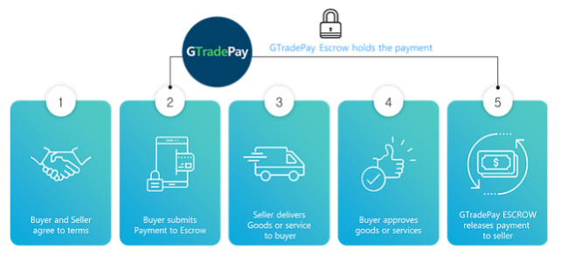
Gtradepay 사용자 페이지
Gtradepay > main
Logo
1
2
Description
1 | 로그인 상태인 경우, 로그아웃으로 표시
2 | 클릭 시 로그인 전 – 로그인 페이지로 이동 로그인 후 – 마이페이지로 이동
3 | 로그인 전 – 회원가입 페이지 이동 로그인 후 – 에스크로 신청 페이지로 이동 (회원가입 → 신청하기 텍스트 변경)
Issue
 | 반응형 모바일웹
로그인
Start My Page
Escrow Service ∨ What is GTradePay? ∨ IR ∨ HELP ∨
​GTradePay Escrow
​가장 간단하며 가장 신속하고 가장 저렴한 비용의 무역 안전 거래 서비스
3
4
회원가입
서비스 수수료
GTradePay는 전세계 최초로 한중무역 에스크로 서비스를 제공합니다.
전세계 무역사업자들에게 안전거래 서비스를 제공합니다.
지금 이용해보세요!
거래 절차
페이지
연결

Slide 10
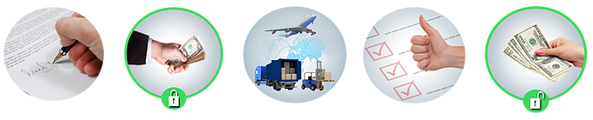

Gtradepay 사용자 페이지
Gtradepay > main
Description
Issue
안전
GTradePay는 중국을 포함한 전세계를 대상으로 수출자와 수입자 모두를 보호할 수 있는
안전한 무역 에스크로 서비스를 제공합니다.
1. 수입자와 수출자가
거래에 동의합니다.
2. 수입자(구매자)가
GTradePay 에스크로 계좌에
거래대금을 입금합니다.
3. 수출자(판매자)는
수입자(구매자)에게 상품을
배송합니다.
4. 수입자(구매자)는
배송된 상품을 확인 후
승인합니다.
5. GTradePay.com이
수출자(판매자)에게
대금을 송금합니다.
신뢰
GTradePay는 믿을 수 있는 세계적 금융 및 결제 서비스 기업과 함께 합니다
LEARN MORE ABOUT GLOBAL FINANCIAL PARTNERS
페이지
연결

Slide 11
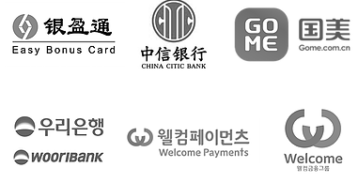

Gtradepay 사용자 페이지
Gtradepay > main
Description
Issue
파트너
GTradePay는 최고의 글로벌 마켓플레이스 기업을 통해 추천받은 무역결제 플랫폼입니다.
지금 거래하세요
회원가입
USD 250,000 배상보험 가입
GTadePay.com의 모든 거래는 최신, 최고의 정보 보안상태로 보호되고 있으며,
거래당 25만불의 배상 책임 보험에 가입되어 있습니다.
GlobalTradePaymentsCorporation
© 2018. Global Trade payments Corporation. All Rights Reserved. ​Powered by GET corp. a member of Global e trade.

Slide 12
Gtradepay 사용자 페이지
Gtradepay > 로그인
Logo
Description
1 | 체크 시, 아이디 저장
2 | 회원가입 페이지 이동
Issue
 | PC버전
로그인
Start My Page
Member Login
User Name
Password
1
Remind me Late
로그인
회원가입
2
아이디/비밀번호 찾기
USD 250,000 배상보험 가입
GTadePay.com의 모든 거래는 최신, 최고의 정보 보안상태로 보호되고 있으며,
거래당 25만불의 배상 책임 보험에 가입되어 있습니다.
GlobalTradePaymentsCorporation
© 2018. Global Trade payments Corporation. All Rights Reserved. ​Powered by GET corp. a member of Global e trade.

Slide 13
Gtradepay 사용자 페이지
Gtradepay > 로그인 > 회원가입
Logo
Description
1 | * 필수 입력 사항 - 미입력 후 회언가입 시 Alert 실행
2 | API연동 사업자 등록 번호 조회 - 향후 반영 예정 - 클릭 시, 조회를 위한 입력페이지 실행
3 | 선택/ 법인/ 개인 선택
4 | 아이디 중복 확인 - 중복 확인 새창 실행 (4-1) - 사용가능한 아이디인 경우 4-2 실행 후 ‘확인＇ 아이디 입력, ‘취소’창닫기 - 사용 불가능한 아이디의 경우 4-4 창 실행
5 | 비밀번호가 일치하지 않을 경우 √ 비밀번호가 일치하지 않습니다 표시 - 회원가입 불가, 입력정보가 일치하지 않습니다. Alert 팝업 실행 비밀번호가 일치할 경우 √ 비밀번호가 일치합니다 정상 가입 진행
Issue
 | 반응형 모바일웹
로그인
Start My Page
회원가입
1. 회사 정보
1
조회
2
사업자 번호 *
(-) 제외. 숫자만 입력 가능
회사명 *
3
선택
구분
대표자명 *
법인번호
(-) 제외. 숫자만 입력 가능
업종 *
업태 *
전화번호 *
팩스번호
주소 *
주소검색
아이디 중복 확인
4-1
확인
2. 사용자 정보
아이디 *
중복 확인
4
영문자, 숫자, _만 입력 가능
4-2
사용가능 아이디 입니다.
사용하시겠습니까?
이름 *
확인
취소
비밀번호 *
비밀번호 확인 *
√ 비밀번호가 일치하지 않습니다
√ 비밀번호가 일치합니다
5
부서/직급
4-3
사용 불가능한 아이디 입니다.
E-mail *
확인
페이지
연결

Slide 14

Gtradepay 사용자 페이지
Gtradepay > 로그인 > 회원가입
Description
1 | 회원 가입 클릭 - 필수사항이 입력되지 않은 경우 1-1창 실행 - 정상가입 완료된 경우 1-2창 실행 후 12페이지 이동
Issue
3. 가입 필수 서류 *
회사 사업자 등록증 | 무역업 고유 번호
재무제표 증명원 (3개년) | 등기부등본
인감증명서 | 대표자 여권사본
찾아보기
찾아보기
찾아보기
찾아보기
찾아보기
4. 마케팅 동의
메일링 서비스
선택
SMS 수신여부
선택
회원 가입 후 반드시 아래 항목 원본을 우편으로 제철해 최종 이용 신청 완료가 됩니다.
1. 회사 사업자 등록증
2. 무역업고유번호 (수출의 경우에 필수 서류)
3. 재무제표 증명원 3개년 (신생 기업이거나, 설립 3년 미만의 기업은 별도의 심사 필요)
4. 등기부등본 5. 인감증명서
6. 대표자 여권사본
입력해주신 서류와 원본이 일치 하지 않을 경우 가입이 거부 됩니다.
가입 서류 제출 : 서울 성동구 연무장로5가길 25……
1-1
1
필수 사항이 입력되지 않았습니다.
자동등록방지
회원가입
취소
확인
자동등록방지 숫자를 순서대로 입력하세요.
※ 회원가입 완료 후에는 관리자 승인 후 사용 가능 합니다.
1-2
USD 250,000 배상보험 가입
GTadePay.com의 모든 거래는 최신, 최고의 정보 보안상태로 보호되고 있으며,
거래당 25만불의 배상 책임 보험에 가입되어 있습니다.
회원가입이 완료 되었습니다.
GlobalTradePaymentsCorporation
© 2018. Global Trade payments Corporation. All Rights Reserved. ​Powered by GET corp. a member of Global e trade.
확인

Slide 15
Gtradepay 사용자 페이지
Gtradepay > 로그인 > 회원가입
Logo
Description
1 | 메인 페이지 이동
Issue
 | 회원 가입 완료 페이지
로그인
Start My Page
Escrow Service ∨ What is GTradePay? ∨ IR ∨ HELP ∨
회원가입 완료
OOO 님의 회원가입을 환영합니다.
필독!! 회원 가입 후 반드시 아래 항목을 우편으로 제출해야 이용 신청 완료가 최종 승인 됩니다.
1. 회사 사업자 등록증
2. 무역업고유번호 (수출의 경우에 필수 서류)
3. 재무제표 증명원 3개년 (신생 기업이거나, 설립 3년 미만의 기업은 별도의 심사 필요)
4. 등기부등본
5. 인감증명서
6. 대표자 여권사본
가입 서류 제출 :
회원님의 비밀번호는 아무도 알 수 없는 암호화 코드로 저장되므로 안심하셔도 좋습니다. 아이디, 비밀번호 분실시에는 회원가입시 입력하신 이메일 주소를 이용하여 찾을 수 있습니다.
감사합니다.
1
메인으로
USD 250,000 배상보험 가입
GTadePay.com의 모든 거래는 최신, 최고의 정보 보안상태로 보호되고 있으며,
거래당 25만불의 배상 책임 보험에 가입되어 있습니다.
GlobalTradePaymentsCorporation
© 2018. Global Trade payments Corporation. All Rights Reserved. ​Powered by GET corp. a member of Global e trade.

Slide 16
Gtradepay 사용자 페이지
Gtradepay > 로그인 > 회원가입 후 로그인
Logo
Description
1 | 메인으로 이동
Issue
 | 회원가입 후 로그인 한 경우 안내 페이지
로그인
Start My Page
Escrow Service ∨ What is GTradePay? ∨ IR ∨ HELP ∨
회원가입 승인 대기
OOO 님의 회원가입을 환영합니다.
회원 가입 검토 중에 있습니다.
최종 가입 승인은 서류 접수 1일 이내 검토 완료 후 승인 예정이며, 승인 즉시 GTP에스크로 신청이 가능합니다.
1. 회사 사업자 등록증
2. 무역업고유번호 (수출의 경우에 필수 서류)
3. 재무제표 증명원 3개년 (신생 기업이거나, 설립 3년 미만의 기업은 별도의 심사 필요)
4. 등기부등본
5. 인감증명서
6. 대표자 여권사본
가입 서류 제출 :
위 증명서류를 보내주셔야 가입 승인되오니 반드시 Fax 또는 이메일로 전송해주시기 바랍니다.
1
메인으로
USD 250,000 배상보험 가입
GTadePay.com의 모든 거래는 최신, 최고의 정보 보안상태로 보호되고 있으며,
거래당 25만불의 배상 책임 보험에 가입되어 있습니다.
GlobalTradePaymentsCorporation
© 2018. Global Trade payments Corporation. All Rights Reserved. ​Powered by GET corp. a member of Global e trade.

Slide 17
Gtradepay 사용자 페이지
Gtradepay > 로그인 > 1차 온라인 회원가입 완료 후 로그인
Logo
Description
1 | 메인으로 이동
Issue
 | 회원가입 후 로그인 한 경우 안내 페이지
로그인
Start My Page
Escrow Service ∨ What is GTradePay? ∨ IR ∨ HELP ∨
1차 회원가입 완료
OOO 님의 회원가입을 환영합니다.
회원 가입 승인이 완료 되었습니다.
에스크로 신청은 서류 우편 도착 1일 이내 검토 완료 후 승인 예정이며
승인 즉시 GTP에스크로 신청이 가능합니다.
1. 회사 사업자 등록증
2. 무역업고유번호 (수출의 경우에 필수 서류)
3. 재무제표 증명원 3개년 (신생 기업이거나, 설립 3년 미만의 기업은 별도의 심사 필요)
4. 등기부등본
5. 인감증명서
6. 대표자 여권사본
가입 서류 제출 :
위 증명서류를 보내주셔야 가입 승인되오니 반드시 Fax 또는 이메일로 전송해주시기 바랍니다.
1
메인으로
USD 250,000 배상보험 가입
GTadePay.com의 모든 거래는 최신, 최고의 정보 보안상태로 보호되고 있으며,
거래당 25만불의 배상 책임 보험에 가입되어 있습니다.
GlobalTradePaymentsCorporation
© 2018. Global Trade payments Corporation. All Rights Reserved. ​Powered by GET corp. a member of Global e trade.

Slide 18
Gtradepay 사용자 페이지
신청 내역 페이지
Gtradepay > My Page
Logo
Description
1 | 회사정보 - 사업자번호, 회사명, 구분, 대표자명, 법인번호, 업종,업태 변경 불가 사용자 정보 – 아이디 변경 불가 : 입력 불가 항목은 클릭 불가
2 | : 입력 가능 항목 클릭 가능
Issue
 | 승인 완료 된 사항으로 변경 내용 제한
 | PC버전
로그아웃
Start My Page
Escrow Service ∨ What is GTradePay? ∨ IR ∨ HELP ∨
|My Page
5
Sign a Escrow
1. 회사 정보
사업자 번호
123132132
(-) 제외. 숫자만 입력 가능
회사명
구분
선택
대표자명
1
법인번호
(-) 제외. 숫자만 입력 가능
업종
업태
전화번호 *
팩스번호
주소 *
주소검색
2
2. 사용자 정보
아이디 *
hong
영문자, 숫자, _만 입력 가능
이름 *
비밀번호 *
비밀번호 확인 *
부서/직급
E-mail *

Slide 19
Gtradepay 사용자 페이지
신청 내역 페이지
Gtradepay > My Page
Description
1 | 가입필수 서류 - 입력 불가 : 입력 불가 항목은 클릭 불가
2 | 마케팅 동의 : 입력 가능 항목 클릭 가능
3 | 정보 수정 완료 4번 알림창 실행 후 완료 처리
Issue
 | PC버전
3. 가입 필수 서류
회사 사업자 등록증 | 무역업 고유 번호
재무제표 증명원 (3개년) | 등기부등본
인감증명서 | 대표자 여권사본
1
입력완료.jpg
입력완료.jpg
입력완료.jpg
입력완료.jpg
입력완료.jpg
4. 마케팅 동의
메일링 서비스
2
선택
SMS 수신여부
선택
정보수정
취소
3
4
수정 완료 되었습니다.
확인

Slide 20
Gtradepay 사용자 페이지
신청 내역 페이지
Gtradepay > Escrow Service > 에스크로 신청내역
Logo
Description
1 | 전체/수입/수출 선택
2 | 전체/거래처명/계약명 선택 - 전체 선택 시 : 거래처명&계약명 조회
3 | 입금대기 버튼 활성화 - 클릭 가능 : 유니온 페이 입금창 열림
4 | 출금대기 버튼 활성화 - 클릭 가능 : 클릭 시 3가지 조건 중 선택 - 기간 연장, 거래 정지, 거래 완료 선택 : 버튼 미 클릭 시 15일 후 자동 계약종료 처리
5 | 신청하기 페이지로 이동
Issue
로그아웃
Start My Page
Escrow Service ∨ What is GTradePay? ∨ IR ∨ HELP ∨
|에스크로 신청내역
5
Sign a Escrow
1
전체
수입
수출
2
검색
전체
No | 구분 | 계약일 | 거래처명 | 계약명 | 거래금액 | 상태
1 | 수입 | 2019/01/05 | 중국 어딘가 | 모바일 패널 | 500,000 USD | 승인대기
2 | 수출 | 2019/01/09 | 중국 어딘가 | 화장품 원료 | 300,000 EUR | 에스크로 입금대기
3 | 수입 | 2019/01/05 | 중국 어딘가 | 모바일 패널 | 500,000 USD | 에스크로 입금완료
4 | 수출 | 2019/01/09 | 중국 어딘가 | 화장품 원료 | 300,000 EUR | 에스크로 출금대기
5 | 수입 | 2019/01/05 | 중국 어딘가 | 모바일 패널 | 500,000 USD | 출금완료
3
4

Slide 21
Gtradepay 사용자 페이지
입금 신청 페이지
Gtradepay > Escrow Service > 에스크로 신청내역
Logo
Description
1 | 입금 대시 상태의 경우 버튼 활성화 클릭 시, 유니온페이 에스크로 계좌 입급 창 실행 - API 연동 후 변경
Issue
로그아웃
Start My Page
Escrow Service ∨ What is GTradePay? ∨ IR ∨ HELP ∨
|에스크로 신청내역
Sign a Escrow
전체
입금하기
수입
수출
전체
검색
No | 구분 | 계약일 | 거래처명 | 계약명 | 거래금액 | 상태
1 | 수입 | 2019/01/05 | 중국 어딘가 | 모바일 패널 | 500,000 USD | 승인대기
2 | 수출 | 2019/01/09 | 중국 어딘가 | 화장품 원료 | 300,000 EUR | 에스크로 입금대기
3 | 수입 | 2019/01/05 | 중국 어딘가 | 모바일 패널 | 500,000 USD | 에스크로 입금완료
4 | 수출 | 2019/01/09 | 중국 어딘가 | 화장품 원료 | 300,000 EUR | 에스크로 출금대기
5 | 수입 | 2019/01/05 | 중국 어딘가 | 모바일 패널 | 500,000 USD | 출금완료
결제 금액
결제 은행 UnionPay
선택
입 금
취 소
1
입금완료
입금 완료되었습니다.
감사합니다.
닫 기

Slide 22
Gtradepay 사용자 페이지
입금 신청 페이지
Gtradepay > Escrow Service > 에스크로 신청내역
Logo
Description
1 | 출금대기 상태 : 15일 이후 계약 종료 및 출금 완료 - 클릭 시 2번 창실행
2 | 기간 연장 클릭 시, 계약 진행 중/출금대기 상태 7일 연장 (2번 사용 가능-총 2주 연장 가능)
3 | 거래정지 거래 정지 사유 입력 : 관리자 내용 확인 후 반납처리
4 | 거래완료 계약 종료/출금 완료 상태로 변경
5 | 기간 연장 상태 표시 클릭 시, 출금대기 동일 팝업 실행 기간연장 2회 실행 시, 기간연장 버튼 비활성화
6 | 거래 정지 신청 시, 관리자 확인 전 거래정비 대기 상태 거래 정지 완료 후 계약 해지/거래 정지 상태로 표기
7 | 거래정지 신청 후, 관리자 승인이 되지 않은 경우에는 신청내역 페이지에 들어올 경우 해당 alert 실행 상태는 에스크로 출금대기 상태로 변경
Issue
로그아웃
Start My Page
Escrow Service ∨ What is GTradePay? ∨ IR ∨ HELP ∨
지급 기간이 7일 연장되었습니다.
|에스크로 신청내역
확인
전체
에스크로 출금
전체
검색
2
3
No | 구분 | 계약일 | 거래처명 | 계약명 | 거래금액 | 상태
1 | 수입 | 2019/01/05 | 중국 어딘가 | 모바일 패널 | 500,000 USD | 승인대기
2 | 수출 | 2019/01/09 | 중국 어딘가 | 화장품 원료 | 300,000 EUR | 에스크로 입금대기
3 | 수입 | 2019/01/05 | 중국 어딘가 | 모바일 패널 | 500,000 USD | 에스크로 입금완료
4 | 수입 | 2019/01/09 | 중국 어딘가 | 화장품 원료 | 300,000 EUR | 에스크로 출금대기
5 | 수입 | 2019/01/05 | 중국 어딘가 | 모바일 패널 | 500,000 USD | 출금완료
6 | 수입 | 2019/01/05 | 중국 어딘가 | 모바일 패널 | 500,000 USD | 기간연장
6 | 수입 | 2019/01/05 | 중국 어딘가 | 모바일 패널 | 500,000 USD | 거래정지 대기
기간 연장
거래정지
추가 연장이 불가능합니다.
관리자에게 문의하세요.
4
거래완료
확인
거래를 정지하시겠습니까?
사유를 입력해주시면
관리자 확인 후 거래 정지처리 됩니다.
1
7
거래 정지 처리가 반려되었습니다.
관리자에 문의해주시기 바랍니다.
확인
확인
5
관리자 확인 후 거래 정지가 완료 됩니다.
확인
6

Slide 23
Gtradepay 사용자 페이지
Gtradepay > Escrow Service > 에스크로 신청내역
Logo
Description
0 | 현재 처리 상태 표시
1 | 신청 입력 거래 정보 표시
2 | 첨부 서류 전체 표시
3 | 파일명 클릭 시 파일 열림
4 | 삭제 클릭 시 파일 삭제 삭제 후 찾아보기 활성화 : 관리자 승인 이후 수정 불가
Issue
 | 1. 관리자 승인 전 상태 계약명, 거래처 이메일, 첨부서류 변경 만 수정 가능 2. 관리자 승인 후 보기만 가능
로그아웃
Start My Page
Escrow Service ∨ What is GTradePay? ∨ IR ∨ HELP ∨
|에스크로 신청내역
0
승인대기
거래 정보
1
등록일 | 2019/01/03 | 계약일 | 2019/01/01
거래처 이름 | 흥부상사 | 거래처 이메일 | heung@gmail.com
거래 금액 | 10,000 USD
거래내용 | 신청서 작성 정보 입력
첨부 서류
2
무역 견적서 | 입력 완료 | 인보이스 | 입력 완료
Packing List | 패킹리스트. jpg | 은행통장사본 | 통장사본. jpg
기타 첨부 1 | 샘플상품.jpg | 기타 첨부 2
기타 첨부 3 |  | 기타 첨부 4
바로 보기
바로 보기
삭제
삭제
3
4
삭제
찾아보기
찾아보기
찾아보기
페이지
연결

Slide 24
Gtradepay 사용자 페이지
Gtradepay > Escrow Service > 에스크로 신청내역
Description
1 | 거래처 입력 사항 : 거래처 이메일 수신 후 에스크로 작성페이지에서 해당 항목만 입력 가능 활성화 처리 되어 입력
Issue
 | 반응형 모바일웹
거래처 입력사항
1
계약번호 |  | Hscode
통관 구분 |  | B/L
수수료
에스크로 수수료 : 0.5 % MP수수료 : 0.05 %
현지 은행수수료 : 100 RMB 송금수수료 : 20 USD
통관수수료 : 1 USD
GlobalTradePaymentsCorporation
© 2018. Global Trade payments Corporation. All Rights Reserved. ​Powered by GET corp. a member of Global e trade.

Slide 25
Gtradepay 사용자 페이지
Gtradepay > Escrow Service > 에스크로 신청하기
첨부서류 | 무역 견적서 | 인보이스
Description
 | 인보이스 입력 항목 확정 필요 - 만들면서 협의 후 수정
Issue
 | 반응형 모바일웹
내용 확정 필요
작성
1
작성
Shipper / Exporter
발송인의 이름 / 회사명/ 주소/ 전화번호
Account & Risk of Messrs.
수취인의 이름 / 회사명/ 주소/ 전화번호
Notify party
Port of loading
Final Destination
Carrier
Sailing on or about
No. & Date of invoice
No. & Date of L/C
L/C Issuing bank
Remarks
운송요금 지불방식 또는 기타 요구되는 사항 기재
Marks and Numbers of PKGS
Description of Goods
발송물의 품목을 구체적으로 기재
Quantity/Unit
발송물의 수량을 정확히 기재
Unit-Price
발송물의 단가 기재
Amount
발송물 금액 기재
P.O Box
Cable address
Telex Code
Telephone No.
Signed by
찾아보기
저장
닫기

Slide 26
Gtradepay 사용자 페이지
Gtradepay > Escrow Service > 에스크로 신청하기
Logo
Description
1 | 수출/수입 선택
2 | 선택, RMD, KRW, USD, EUR, JPY, HKD 선택
3 | 입력 항목 확정 필요 - 만들면서 협의 후 수정
4 | 거래처 입력 사항 입력 항목 확정 필요 - 만들면서 협의 후 수정
Issue
로그아웃
Start My Page
Escrow Service ∨ What is GTradePay? ∨ IR ∨ HELP ∨
|에스크로 신청하기
계약명
계약일 |  | 계약금액
거래처 이름 |  | 거래처 이메일
거래 내용
첨부서류 | 무역 견적서 |  | 인보이스
 | Packing List |  | 통장사본
 | 기타첨부 1 |  | 기타첨부 2
 | 기타첨부 3 |  | 기타첨부 4
계약번호 |  | HSCODE
통관구분 |  | B/L
1
수출
선택
2
작성
작성
3
찾아보기
찾아보기
내용 확정 필요
찾아보기
찾아보기
찾아보기
찾아보기
4
내용 확정 필요
저장
취소

Slide 27
Gtradepay 사용자 페이지
Gtradepay > Escrow Service > 에스크로 신청하기
Description
 | 무역 견적서 입력 항목 확정 필요 - 만들면서 협의 후 수정
Issue
 | 반응형 모바일웹
첨부서류 | 무역 견적서 | 인보이스
1
작성
작성
내용 확정 필요
수신인(Consignee)
TO: Mr/Ms
XXX Co. Ltd.
Address
E-mail
example@example.com
Quotation Date
2019-02-01
Reference
Advertisement
Delivery Date
2019-02-01
Payment Date
2019-02-01
Banking Charges
5%
Offer Validity
20일
Description
제품명
상세내역
Quantity
1.000
Unit Price
0.03
Taxes
15.00%
Amount
10,000 USD
저장
닫기

Slide 28
Gtradepay 사용자 페이지
Gtradepay > Escrow Service > 에스크로 신청하기
첨부서류 | 무역 견적서 | 인보이스
Description
 | 인보이스 입력 항목 확정 필요 - 만들면서 협의 후 수정
Issue
 | 반응형 모바일웹
작성
1
작성
Shipper / Exporter
발송인의 이름 / 회사명/ 주소/ 전화번호
내용 확정 필요
Account & Risk of Messrs.
수취인의 이름 / 회사명/ 주소/ 전화번호
Notify party
Port of loading
Final Destination
Carrier
Sailing on or about
No. & Date of invoice
No. & Date of L/C
L/C Issuing bank
Remarks
운송요금 지불방식 또는 기타 요구되는 사항 기재
Marks and Numbers of PKGS
Description of Goods
발송물의 품목을 구체적으로 기재
Quantity/Unit
발송물의 수량을 정확히 기재
Unit-Price
발송물의 단가 기재
Amount
발송물 금액 기재
P.O Box
Cable address
Telex Code
Telephone No.
Signed by
찾아보기
저장
닫기

Slide 29
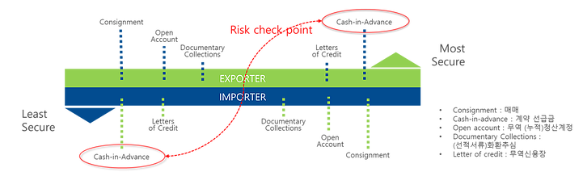
Gtradepay 사용자 페이지
Gtradepay > What is Gtradepay? > 서비스 소개
Logo
Description
Issue
 | 현재 내용 동일 Text 위치(위-아래) 변경
로그아웃
Start My Page
Escrow Service ∨ What is GTradePay? ∨ IR ∨ HELP ∨
|서비스 소개
GTradePay 에스크로
가장 안전한 무역 거래 안심 보호 서비스
​
인터넷 무역의 발달로 신용 확인이 안되는 다수의 국가의 다수의 무역 거래 상대방들에 대하여, 무역결제를 신속하고
편하게 처리할 수 있으며 수출입 상품의 안전한 거래를 제공하는 가장 발달된 방식의 무역거래 안심보호 서비스입니다.
​ 무역 거래에서는 리스크가 존재합니다.
​
​
Trade Escrow Service
무역거래에서 서로의 안정성을 보장받기 위하여 수출자는 돈을 먼저 받기를 원하고 수입자는 물건을 먼저 받기를 원합니다.
​에스크로 서비스는 상거래에 있어서 구매자와 판매자 도는 동등의 거래 당사자들간의 자금 또는 물품에 대하여 신뢰할 수 있는
제 3자가 물품 또는 자금을 제 3자 관할 하에 중개하여 거래 당사자들이 안전하게 자금 또는 물품에 대하여 거래를
완료할 수 있도록 지원하는 서비스입니다.
USD 250,000 배상보험 가입
GTadePay.com의 모든 거래는 최신, 최고의 정보 보안상태로 보호되고 있으며,
거래당 25만불의 배상 책임 보험에 가입되어 있습니다.
GlobalTradePaymentsCorporation
© 2018. Global Trade payments Corporation. All Rights Reserved. ​Powered by GET corp. a member of Global e trade.

Slide 30


Gtradepay 사용자 페이지
Gtradepay > What is Gtradepay? > 서비스 이용대상
Logo
Description
Issue
로그아웃
Start My Page
Escrow Service ∨ What is GTradePay? ∨ IR ∨ HELP ∨
현재 내용 동일
|서비스 이용대상
​GTradePay 에스크로 서비스는
무역업 등록을 마친 수입업체와 수출업체가 이용할 수 있습니다.
- 기존 어떤 무역거래 및 무역 결제 수단에 비해서 가장 안전합니다.
- 가장 적은 비용으로 확실한 무역거래를 보장합니다.
- 무역업 등록을 마친 수입 업체
- 모든 정상 무역 거래 이용 가능​
- 단순 무역금융거래는 이용 불가
(디지털 콘텐츠의 경우 가능)
- 무역업 등록을 마친 수출 업체
- 모든 정상 무역 거래 이용 가능​
- 무역금융거래도 가능 (정상 무역시)
+82-2-2055-3770
상담가능시간 월-금 11:00 – 16:00 / 점심시간 12:30 – 13:30
GlobalTradePaymentsCorporation
© 2018. Global Trade payments Corporation. All Rights Reserved. ​Powered by GET corp. a member of Global e trade.

Slide 31


Gtradepay 사용자 페이지
Gtradepay > What is Gtradepay? > 글로벌 마켓플레이스
Logo
Description
Issue
로그아웃
Start My Page
Escrow Service ∨ What is GTradePay? ∨ IR ∨ HELP ∨
현재 내용 동일
|글로벌 마켓플레이스
​GTradePay 에스크로 서비스는 글로벌 마켓플레이스들과 함께 하고 있습니다.
GET (Global e Trade)
한국의 (주)글로벌이트레이드는 글로벌 B2B 무역결제의 선구자입니다.
현재 약 300만개 이상의 글로벌 기업들에 대하여 무역결제 서비스를 제공할 예정입니다.
geton.co.kr
국미 Gome
고메닷컴은 중국 이커머스 4위의 초대형 마켓플레이스입니다. 또한 세계최대의 전자유통플랫폼으로서 B2B, B2C, O2O영역에서 최고의 마켓플레이스입니다.
gome.com.cn
도매꾹
아시아 B2B2C 1위의 도매꾹은 한국 B2B1위와 오픈마켓 4위의 마켓플레이스입니다. 국내 시장 점유율 70%이상의 도매꾹은 세계 시장에 활발히 진출하고 있는 지트레이드페이의 핵심 파트너 마켓플레이스입니다.
Domeggook.com
G&G Commerce
지앤지커머스는 지난 20년간 국내 마켓플레이스의 선두주자로 Naggama.com, Dodome.com GGOOK.COM 등의 마켓플레이스를 운영하고 있는 국내 최선두의 마켓플레이스 운영사입니다.
이씨피아닷컴 ecpia.com
이씨피아닷컴은 세계 2위의 글로벌 무역사이트로서 영문으로 운영되고 있습니다. 세계 255개국 160만 법인회원을 보유한 이씨플라자 닷넷은 세계 최초의 글로벌 무역 플랫폼이기도 합니다.
ecpia.com
이비투비 eb2b.co.kr
이비투비는 국내 B2B 시장의 유수의 B2B 마켓플레이스로서, B2B 전자어음, 전자금융의 선두주자입니다. 이비투비는 무역금융에 있어서 국내최고의 거래량과 실적을 유지하고 있습니다.
eb2b.co.kr
지단청
지단청은 중국 직구/역직구 및 B2B2C 마켓플레이스입니다.
eggdome.net
이씨플라자
이씨플라자는 전 세계 255개국의 160만 법인사업자 회원을 보유한 세계 최정상급의 트레이드마켓 플레이스입니다.
ecplaza.net
페이지
연결

Slide 32
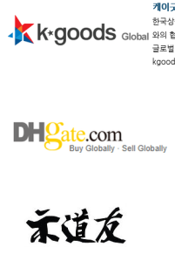
Gtradepay 사용자 페이지
Gtradepay > What is Gtradepay? > 글로벌 마켓플레이스
Description
Issue
케이굿즈
한국상품을 전세계로 판매하는 케이굿즈는 다양한 글로벌 마켓플레이스와의 협업을 바탕으로, 글로벌 프로바이더 마켓플레이스로 발돋움중입니다.
kgoods.com
현재 내용 동일
USD 250,000 배상보험 가입
GTadePay.com의 모든 거래는 최신, 최고의 정보 보안상태로 보호되고 있으며,
거래당 25만불의 배상 책임 보험에 가입되어 있습니다.
GlobalTradePaymentsCorporation
© 2018. Global Trade payments Corporation. All Rights Reserved. ​Powered by GET corp. a member of Global e trade.

Slide 33

Gtradepay 사용자 페이지
Gtradepay > What is Gtradepay? > 글로벌 금융네트워크
Logo
Description
Issue
로그아웃
Start My Page
Escrow Service ∨ What is GTradePay? ∨ IR ∨ HELP ∨
현재 내용 동일
|글로벌 금융네트워크
​GTradePay 에스크로 서비스는 한국과 중국의 은행 및 글로벌 결제사들과 함께 하고 있습니다.
GET: Global E Trade
한국의 (주)글로벌이트레이드는 글로벌 B2B 무역결제의 선구자입니다.
현재 약 300만개 이상의 글로벌 기업들에 대하여 무역결제 서비스를 제공할 예정입니다.
EBC: 중국은영통지불유한공사
중국의 EBC는 종합결제전문기업입니다. ​현재 약 3500만명이상의 회원에게 서비스를 제공하고 있습니다.
GOMEPAY: 중국고메페이
중국의 고메페이는 세계최대전자유통그룹인 중국국미전자의 종합결제입니다. ​현재 약 2억 7천만명이상의 회원에게 서비스를 제공하고 있습니다.
WOORI BANK: 우리은행
우리은행은 한국최대은행입니다.
​외환송금과 외환환전을 협력하고 있습니다.
CITIC BANK: 중국중신은행
중국중신은행은 상업계 은행으로서 중국 5위의 거대은행입니다.
​중국의 외환송금과 글로벌송금 및 외화환전에서 협력하고 있습니다.
Welcome Payment
웰컴페이먼츠는 Retail 결제와 B2B결제 전문 결제사입니다.
​국내 에스크로 부분에서 같이 협력하고 있습니다.
Welcome Group
웰컴금융그룹은 Retail 분야에서 업계 최고 수준의 금융그룹입니다.
국내 무역금융 여신사업에서 같이 협력하고 있습니다.
USD 250,000 배상보험 가입
GTadePay.com의 모든 거래는 최신, 최고의 정보 보안상태로 보호되고 있으며,
거래당 25만불의 배상 책임 보험에 가입되어 있습니다.
GlobalTradePaymentsCorporation
© 2018. Global Trade payments Corporation. All Rights Reserved. ​Powered by GET corp. a member of Global e trade.

Slide 34
Gtradepay 사용자 페이지
Gtradepay > What is Gtradepay? > 서비스 수수료
Logo
Description
Issue
로그아웃
Start My Page
Escrow Service ∨ What is GTradePay? ∨ IR ∨ HELP ∨
현재 내용 동일
|서비스 수수료
GTradepay 에스크로 서비스 수수료
- 서비스 수수료는 에스크로 이체시 구매자가 지정 가능합니다.
- 기본값으로는 수입사와 수출사가 반반씩 부담합니다.
수입사: 거래액의 0.495% 수출사: 거래액의 0.495%
현지은행송금수수료(중국)
- 수출자 소재국의 현지 은행에서 에스크로 송금 및 부대금융비용입니다.
- 송금횟수는 무제한으로 계약금, 중도금, 잔금등을 나눠서 지정 가능합니다.
1회 USD 40
수출국 전자통관 통지비용(중국)
- 수출자의 수출국이 중국일 경우 중국세관전자통관 통지 비용이 별도 부과됩니다.
- 중국 외 다른 국가는 현재 무료입니다.
1회 USD 1(현재 무료)
구매자의 서비스 수수료는 합산해서 송금해야 합니다.
판매자의 서비스 수수료는 결산금액에서 자동 공제 됩니다.
서비스 수수료에는 송금국의 이체수수료가 포함되어 있지 않습니다.
이체수수료는 송금 하시는 해당 국가 은행의 '전자금융서비스이용약관'에 따르며, 약관의 변경에 의해 수수료가 변경될 수 있습니다.
상호 분쟁으로 인한 에스크로 금액의 반환 시에는 서비스수수료는 환불되지 않습니다.
서비스 수수료는 무역 상대방의 국가에 따라 달라질 수 있으며, 에스크로 신청시 자동으로 해당 국가의 서비스 수수료가 계산되어 집니다.
​서비스 수수료에는 거래를 중개하는 마켓플레이스(무역사이트)의 수수료가 포함되어 있지 않으며, 마켓플레이스 수수료는 별도로 정산됩니다.
USD 250,000 배상보험 가입
GTadePay.com의 모든 거래는 최신, 최고의 정보 보안상태로 보호되고 있으며,
거래당 25만불의 배상 책임 보험에 가입되어 있습니다.
GlobalTradePaymentsCorporation
© 2018. Global Trade payments Corporation. All Rights Reserved. ​Powered by GET corp. a member of Global e trade.

Slide 35
Gtradepay 사용자 페이지
Gtradepay > What is Gtradepay? > 서비스 이용약관
Logo
Description
 | 이용약관 별도 문서 전달 : 관리자 등록 방식
Issue
로그아웃
Start My Page
Escrow Service ∨ What is GTradePay? ∨ IR ∨ HELP ∨
|서비스 이용약관
제1조(목적)
​이 약관은 글로벌트레이드페이먼츠(이하 "GTP"이라 한다)가 제공하는 "무역에스크로"의 이용에 관한 사항을 규정함을 목적으로 합니다.
​
제2조(정의)
​이 약관에서 사용하는 용어의 의미는 다음 각 호와 같습니다.
1. "전자상거래"라 함은 재화 또는 용역(이하 "재화등"이라 한다)을 거래함에 있어서 그 전부 또는 일부가 전자문서에 의하여 처리되는 거래의 방법으로 상행위를 하는 것을 말합니다.
2. "결제대금예치"라 함은 소비자가 구매의 안전을 위하여 원하는 경우에는 재화등을 공급받을 때까지 전자상거래 등에서의 소비자보호에 관한 법령에서 정하는 제3자에게 그 재화등의 결제대금을 예치하는 것을 말합니다.
3. "무역에스크로(이하 "서비스"라 한다)"라 함은 전자상거래시 재화등에 대한 결제대금을 은행의 인터넷뱅킹을 통해 예치할 수 있도록 제공해 주는 결제대금예치 서비스의 일종을 말합니다.
4. "구매자"라 함은 재화등을 구매하기 위해 서비스를 이용하여 본인 계좌에서 출금하여 결제대금을 은행에 예치하고, 재화등의 공급결과에 따라 '서비스를 통해 예치된 결제대금(이하 "예치대금"이라 한다)'의 지급 또는 거절을 승인을 하는 자를 말하며, '전자금융거래법 제2조 제7호'의 '이용자'와, '전자상거래 등에서의 소비자보호에 관한 법률 제2조 제5호'의 '소비자'를 포함합니다.
5. "판매자"라 함은 구매자에게 재화등을 공급하기 위해, 예치대금을 확인하고, 구매자의 환불요청에 대하여 승인하는 자를 말하며, '전자상거래 등에서의 소비자보호에 관한 법률 제2조 제3항'의 '통신판매업자'를 포함합니다.
6. "이용자"라 함은 서비스를 이용하기 위하여 이 약관에 동의하고 소정의 등록절차를 이행한 구매자와 판매자를 말합니다.
7. "결제정보"라 함은 구매자가 재화등을 주문한 후, 은행의 서비스를 통해 입력하는 결제대금 관련 정보(출금계좌번호, 출금계좌비밀번호, 보안카드 암호, 공인인증서 암호, 판매자 e-메일 계정 주소, 판매자 휴대폰 번호 등)를 말합니다.
8. "에스크로인증번호"라 함은 판매자가 예치대금 내역을 인터넷 또는 전용ARS를 통해 1건씩 확인할 수 있도록, 은행이 시스템에서 자동생성하여 판매자에게 SMS형태로 제공하는 고유한 검증번호를 말합니다.
9. "거래개시일"이라 함은 이용자간에 서비스를 통한 거래가 시작된 날을 말하며. 그 시점은 판매자가 구매자의 결제대금 입금 사실을 최초로 확인할 때 성립합니다.
10. "구매승인"이라 함은 구매자가 배송 받은 재화등이 적합함을 확인하고 판매자에게 결제대금을 지급하도록 은행에 통지하는 승인 절차를 말합니다.
11. "자동구매승인"이라 함은 구매자의 구매승인 행위가 없더라도, 거래개시일을 포함한 날로부터 8일을 초과하면 구매승인이 된 것으로 자동 처리하는 절차를 말합니다.
12. "구매거절"이라 함은 구매자 전용거래로서, 이용자간의 사정으로 인해 구매자가 은행에는 예치대금이 판매자에게 지급되지 않도록 지급중지를 지시하고, 판매자에게는 예치대금 환불을 요청하는 거래를 말합니다.
13. "환불승인"이라 함은 판매자의 전용거래로서, 구매자의 구매거절 후에 은행이 예치대금을 구매자에게 환불할 수 있도록 승인하는 거래를 말합니다.
14. "서비스수수료"라 함은 은행이 제공하는 서비스의 이용 대가로 지불하는 수수료를 말합니다.
15. "이체수수료"라 함은 은행이 제공하는 계좌이체거래에 수반하는 수수료를 말합니다.
​
제3조(이용자의 자격)
​이용자는 당행의 입출금이 자유로운 예금계좌를 보유하고 있고, 공인인증서를 이용하여 본인확인이 가능하여야 합니다.
​
제4조(이용자의 책임 및 의무)
​이용자는 다음 각 호의 사항을 준수하여야 합니다.
1. 공공질서, 미풍양속 및 관계법령에 위반되지 않는 재화등의 매매
2. 서비스 이용 약관 및 관계법령 준수
3. 거래상대방이 부정한 이용자임을 알았거나 알 수 있었을 경우에는 당해 거래요구에 응하지 않아야 함.
USD 250,000 배상보험 가입
GTadePay.com의 모든 거래는 최신, 최고의 정보 보안상태로 보호되고 있으며,
거래당 25만불의 배상 책임 보험에 가입되어 있습니다.
GlobalTradePaymentsCorporation
© 2018. Global Trade payments Corporation. All Rights Reserved. ​Powered by GET corp. a member of Global e trade.

Slide 36
Gtradepay 사용자 페이지
Gtradepay > What is Gtradepay? > 서비스 FAQ
Logo
Description
 | FAQ 정리 문서 별도 전달 : 관리자 등록 방식
Issue
 | 반응형 모바일웹
로그아웃
Start My Page
Escrow Service ∨ What is GTradePay? ∨ IR ∨ HELP ∨
|서비스 FAQ
Q. 무역에스크로 서비스가 어떤 건가요?
A. 무역에스크로 서비스는 무역 안전결제서비스입니다.
무역 에스크로 서비스는 서로 다른 국가에 있는 수출자와 수입자가 무역대금 정산/지급에 있어 제3자(금융기관)에 수출/입대금을
맡겨놓는 서비스 입니다. 수출자와 수입자는 제3자에 예치한 무역대금을 제3자가 공정하게 처리해 줄 수 있기 때문에 무역사기나
대금미지급등에 대한 우려를 원천적으로 해결할 수 있습니다.
Q. 무역에스크로를 제공하는 지트레이드페이닷컴을 믿을 수 있나요?
A. 지트레이드페이닷컴은 믿을 수 있습니다.
1. 지트레이드페이닷컴은 전세계를 대상으로 무역 에스크로 서비스를 제공하는 서비스 플랫폼입니다.
2. 예를 들어 중국과 거래를 한다고 하면, 실제로 대금을 예치하는 계좌는 중국정부에서 법으로 규정한 금융기관 또는 준금융기관과
지트레이드페이닷컴이 계약을 해서 그 기관의 계좌를 이용합니다.
3. 다른 나라의 경우도 해당 국가에서 무역대금 입출금을 할 수 있는 합법적인 금융기관 및 준금융기관과 지트레이드페이닷컴이
계약을 하여 진행합니다.
4. 지트레이드페이닷컴은 금융거래상의 자금 흐름에 일체 관여하지 않으며 예치 및 송금업무역시 한국 또는 상대국의 은행과
금융기관과 한국 및 해당국의 외환관리법, 금융거래법, 자금세탁방지법등의 양국간의 합법적인 법률하에서 진행됩니다.
5. 지트레이드페이닷컴이 제휴/계약하고 있는 모든 금융기관 및 준금융기관은 해당국가에서 상위 5위안에 드는 명망있는 은행과
준금융기관들입니다. (글로벌 금융 네트워크 소개 바로 가기)
6. 지트레이드페이닷컴과 계약한 글로벌무역사이트들은 모두 해당국가에서 1위 또는 2위의 업체들이며, 전세계적으로도 수위에 드는
초대형 글로벌 이커머스 사이트들입니다. (글로벌 마켓플레이스 소개 바로 가기)
7. 각국의 은행들과 글로벌무역사이트들이 보증하는 지트레이드페이닷컴은 고객에게 무한 신뢰를 드릴 예정입니다.
Q. 지트레이드페이닷컴의 에스크로 서비스가 타회사와 무엇이 다른가요?
A. 지트레이드페이닷컴의 에스크로서비스는 다릅니다.
1. 지트레이드페이닷컴은 기존 에스크로 서비스가 송금후 입금 확인까지 걸리는 시간이 4-5일인데 비하여 즉시 확인 가능합니다.
2. 지트레이드페이닷컴은 타 서비스의 서비스 수수료에 비해 불과 5%~20%의 수수료로 고객의 비용을 절감드립니다.
3. 지트레이드페이닷컴은 세계 최초로 세계 최대의 중국시장에 대한 양방향 에스크로서비스를 제공합니다.
4. 지트레이드페이닷컴은 국제표준 전자문서 교환(Global standard EDI)을 이용하여, 종이없이(Paperless), 실시간 확인
(RTS; Real Time Service), 은행 무방문(Non stop) 서비스를 제공하는 최초의 원클릭, 원스톱 무역 안심 결제 서비스(Global Trade
escrow payment service)를 제공합니다.
5. 지트레이드페이닷컴은 100% 모바일 환경을 지원하여, 고객이 어느곳에 있던 어느 매체를 사용하던 고객의 시간과 거리를 줄여줍니다.
6. 지트레이드페이닷컴은 모든 무역거래를 처음부터 끝까지 지원할 수 있는 유일한 글로벌무역결제서비스입니다.
7. 지금까지 대부분 글로벌 무역결제는 B2C에 국한되어 있으며 B2B 시장에서 진정한 글로벌 서비스를 수행하고 있는 서비스 회사는
없습니다. 지트레이드페이닷컴은 중국을 포함한 글로벌 전역 서비스를 제공합니다. (현재 글로벌 전역 서비스는 개발중에 있으며 2018년 하반기이내 전 대륙 서비스가 가능합니다.)
USD 250,000 배상보험 가입
GTadePay.com의 모든 거래는 최신, 최고의 정보 보안상태로 보호되고 있으며,
거래당 25만불의 배상 책임 보험에 가입되어 있습니다.
GlobalTradePaymentsCorporation
© 2018. Global Trade payments Corporation. All Rights Reserved. ​Powered by GET corp. a member of Global e trade.

Slide 37
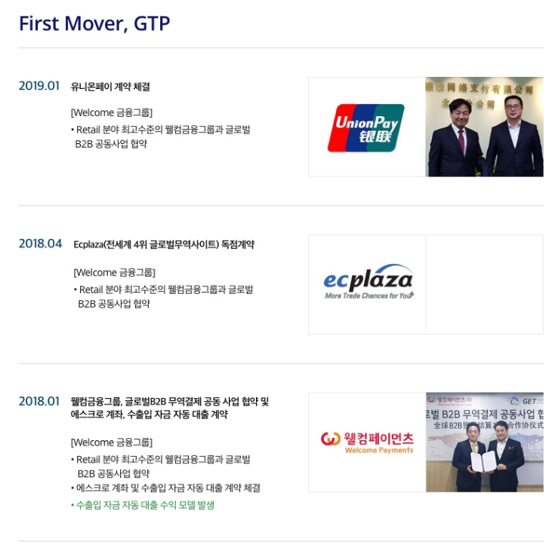
Gtradepay 사용자 페이지
Gtradepay > IR > 사업연혁
Logo
Description
Issue
로그아웃
Start My Page
Escrow Service ∨ What is GTradePay? ∨ IR ∨ HELP ∨
현재 내용 동일
|사업연혁
History
페이지
연결

Slide 38
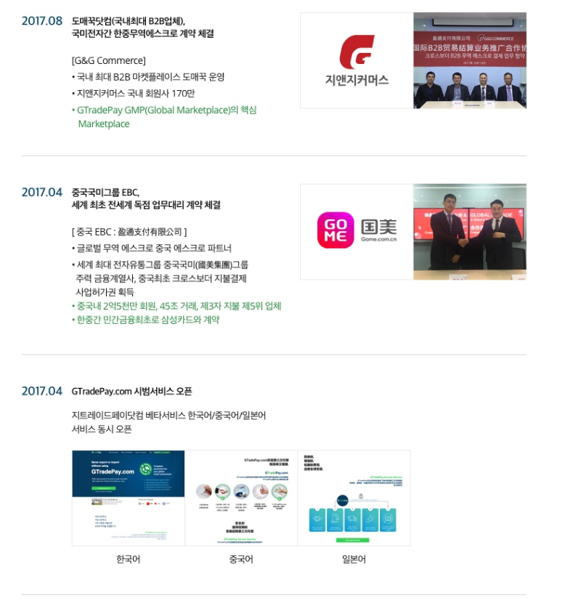
Gtradepay 사용자 페이지
Gtradepay > IR > 사업연혁
Description
Issue
현재 내용 동일

Slide 39
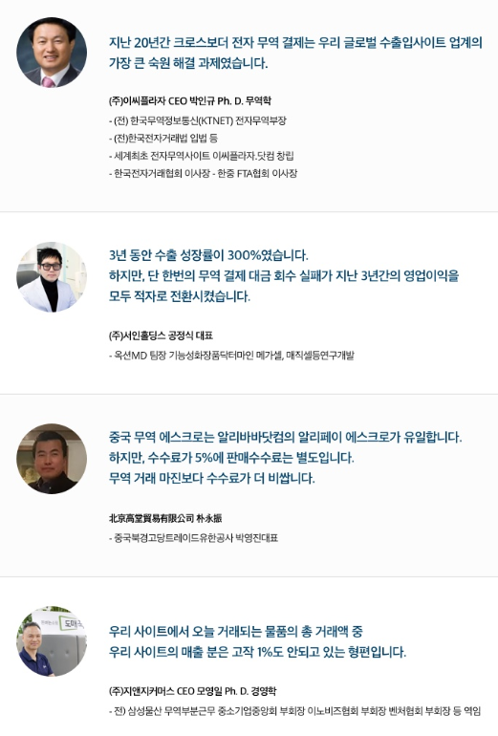
Gtradepay 사용자 페이지
Gtradepay > IR > 사업소개
Description
Issue
GTP Launching Reason
현재 내용 동일

Slide 40
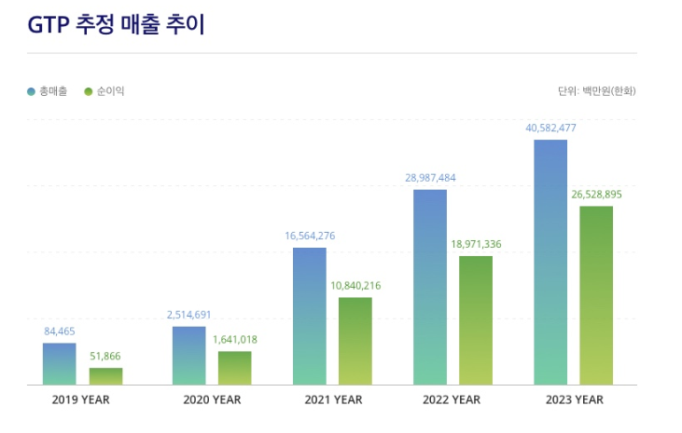
Gtradepay 사용자 페이지
Gtradepay > IR > 재무
Logo
Description
Issue
로그아웃
Start My Page
Escrow Service ∨ What is GTradePay? ∨ IR ∨ HELP ∨
현재 내용 동일
|재 무
USD 250,000 배상보험 가입
GTadePay.com의 모든 거래는 최신, 최고의 정보 보안상태로 보호되고 있으며,
거래당 25만불의 배상 책임 보험에 가입되어 있습니다.
GlobalTradePaymentsCorporation
© 2018. Global Trade payments Corporation. All Rights Reserved. ​Powered by GET corp. a member of Global e trade.

Slide 41
Gtradepay 사용자 페이지
Gtradepay > IR > 회사소개
Logo
Description
Issue
로그아웃
Start My Page
Escrow Service ∨ What is GTradePay? ∨ IR ∨ HELP ∨
현재 내용 동일
|회사소개
We were leading the way to create online B2B trade payments and escrow service. Our mission is to provide the safest and fastest
escrow service for global marketplaces and customers.
Global Trade Payments Corporation
글로벌트레이드페이먼츠 주식회사 (Global Trade Payments Corporation)는 글로벌 온라인 B2B 무역결제 서비스의 선구자입니다.
​
​지금까지 많은 무역 결제사들이 온라인 B2B 사업을 추진해왔지만, 다양한 국가의 무역관련, 외환관련 규제와 장벽을 넘지 못하여
완성된 사업을 이루어내기가 어려웠습니다.
​
우리는 지난 10년에 가까운 기획과 서비스 준비 과정을 거쳐서 세계 최대의 온라인 무역시장이자 전세계에서 가장 강력한 외환
규제 시장인 중국시장(전세계 무역시장의 38% 차지)과 한국시장(전세계 무역시장의 8% 차지)의 모든 법적/제도적 프로세스를
완벽하게 정비하고 양국간의 온라인 B2B 무역 결제 시장을 최초로 연결하였고 마침내 글로벌 B2B 무역결제 에스크로 서비스
GTradePay.com을 서비스하게 되었습니다.
​
​우리는 귀사가 어느 나라에 있건, 귀사가 어느 나라와 무역거래를 하건 가장 저렴하고 가장 빠르고 가장 안전한 무역결제 서비스를
제공하겠습니다.
​
​
GTradePay.com은 :
전세계의 국가와 국가를 연결해주는 글로벌 온라인 무역결제 서비스
전세계를 대상으로 하는 B2B 무역에스크로 서비스
모든 국가의 법규/제도에 맞게 서비스되는 합법적으로 운영되고 가장 공정한 무역 결제 서비스
전세계에서 가장 저렴한 무역결제서비스
무역자금이 필요한 고객들에 대한 무역자금을 자동으로 대출 해주는 자동 대출 지원 서비스
일부 국가에서는 무역외환송금, 무역환전 비용을 지불할 필요 없는 지트레이드페이닷컴 Free Foreign Transfer & eXchange 서비스 제공
(준비중)
현재 40개국 이상을 지원하는 원클릭, 무방문, 글로벌 무역배송 추적시스템, 각국의 세관 연동 시스템 등을 지원하는 "모바일 원스톱
무역서비스" (준비중)​
페이지
연결

Slide 42
Gtradepay 사용자 페이지
Gtradepay > IR > 회사소개
Description
Issue
BASIC INFORMATION OF
GLOBAL TRADE PAYMENTS CORPORATION
​
Company Name
글로벌트레이드페이먼츠 주식회사
Global Trade Payments Corporation
​
Nationality
Korea Rep.​
​
Address
​본사 : 서울특별시 서초구 사임당로 139, 삼정빌딩 3층
Headquarter : 3F Samjung bldg. 139 Saimdang-ro, Seocho-gu, Seoul, Korea
​
Contact
​Tel +82-2-780-0440
​Fax +82-2-2055-3770
​info@gtradepay.com
​
​Family Company
GET (Global e Trade)
OrbitGET Corp.
현재 내용 동일
USD 250,000 배상보험 가입
GTadePay.com의 모든 거래는 최신, 최고의 정보 보안상태로 보호되고 있으며,
거래당 25만불의 배상 책임 보험에 가입되어 있습니다.
GlobalTradePaymentsCorporation
© 2018. Global Trade payments Corporation. All Rights Reserved. ​Powered by GET corp. a member of Global e trade.

Slide 43
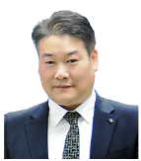
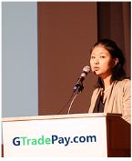
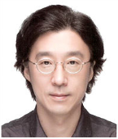
Gtradepay 사용자 페이지
Gtradepay > IR > leadership
Logo
Description
Issue
로그아웃
Start My Page
Escrow Service ∨ What is GTradePay? ∨ IR ∨ HELP ∨
현재 내용 동일
|Leadership
GTradePay.com’s management team is comprised of B2B payments-leading professionals, all with extensive experience in their respective areas of expertise. Our operation team is dedicated to executing the company vision and maintaining GTradePay.com’s unique and productive work environment, while ensuring we deliver world class service to our partners & marketplaces and customers.
Meet our leaders:​
​
SEAN LEE (이승훈)
​Founder
Major in Trade / Dongguk Univ.
​
이승훈 대표는 해외 사업 및 글로벌 결제 분야에서 국내에서 손꼽히는 전문가로, 94년부터 25년간
IT/벤처/미디어 등에서 초기에는 개발기획 및 개발 PM으로 역량을 발휘하여 이후 경영/전략/
해외마케팅을 담당했으며, 일본과 중국의 지사장 등을 역임했습니다. 상장기업의 CFO, VP등을 역임하면서 해외 기업등과의 다양한 업무 및 해외기업의 CTO, CPO, VP등
다양한 직무경험을 가지고 있습니다.
sh.lee@gtradepay.com
​
KYOUNGMIN KWON (권경민)
Co-founder
Master of Business Administration / Korea Univ.
권경민 대표는 97년부터 삼성전자를 거쳐 소니(SONY)에서 전략 및 마케팅 전문가로 활약하였으며
컨설팅 회사인 삼성오픈타이드코리아의 전략 컨설턴트, 외국계 기업 법인장등을 역임하였습니다. '마케팅 천재가 된 홍대리' 등의 유명 저자이면서, 방송인, 경영컨설턴트, 강연 활동을 하고 있으며
B2B는 물론 B2C Retail 등에서 다양한 성공경험을 가지고 있습니다.
​ km.kwon@gtradepay.com
BUMHONG LEE (이범홍)
Chief Financial Officer
Master of Business Administration / KAIST
이범홍 CFO는 증권사 애널리스트, 게임회사의 대표등을 역임하였으며 재무회계의 전문가로서 지난 25년간 주로 IT/벤처업계의 회사 분석 및 재무업무를 수행해 왔습니다.
글로벌 사업 재무와 법인회계, 관세 업무 등을 담당합니다.
bh.lee@gtradepay.com
페이지
연결

Slide 44
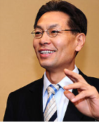
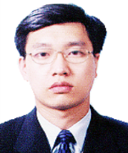
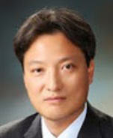
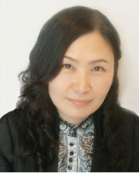
Gtradepay 사용자 페이지
Gtradepay > IR > leadership
Description
Issue
SUMAN CHOI (최수만)
​Head of Advisory Committee / Global Strategy
Ph. D. Administration. / Yonsei Univ.
​
최수만님은 정부와 청와대등에서 근무하였으며, 한국전파진흥원장을 역임하였으며 글로벌 주류기업 부사장과
미국 워싱턴 주립대학교 객원교수 등을 지냈습니다.
글로벌 사업전략 및 기술제휴, 글로벌 무역분쟁 등을 담당하고 있습니다.
​
​ 네이버 인물검색
SUNGWOOK AHN (안성욱)
Chief Technical Officer
Master of Engineering / Seoul National Univ.
​ 안성욱 CTO는 인공지능(A.I.), 머신러닝(Machine Learning), Image Processing, 블록체인(Block Chain)의 전문가로서
서울대 공대를 거쳐 서울대 연구원, 벤처기업 대표와 CTO 등으로 근무하였습니다.
글로벌 기술 전략 및 글로벌 기술제휴, 서비스 및 API 개발 등을 담당합니다.
​
sw.ahn@gtradepay.com
​
DONGHEE LEE (이동희)
​Lawyer
Bachelor of Economics / Yousei Univ.
​ 이동희 변호사는 경제학 전공자로서 제 48회 사법시험을 합격하고 제 38기로 사업연수원을 수료한 국제 무역의 분쟁해결(Dispute) 전문 변호사이며, 법무법인 평안의 변호사를 역임하고 있습니다.
결제, 에스크로 서비스 및 글로벌 무역분야의 법률 자문을 담당하고 있습니다.
​
​ 법무법인 평안
HYOJUNG KWON (권효정)
Chief Designer
PH.D. Design / Pusan National Univ.
권효정 교수는 UI와 UX 전문가로 부산대학교 교수 등으로 활동하면서 국제적인 기업의 다양한 서비스와 웹사이트의 UI, UX 전략과 실행 등의 업무를 수행해왔습니다.
글로벌 서비스의 UI, UX 전략을 담당합니다.
hj.kwon@gtradepay.com
현재 내용 동일
페이지
연결

Slide 45

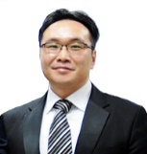
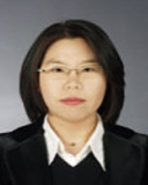
Gtradepay 사용자 페이지
Gtradepay > IR > leadership
Description
Issue
JINWOO LEE (이진우)
Head of China Office
Bachelor of Engineering / Kookmin Univ.
​
이진우 지사장은 93년부터 25년간 IT/벤처업계에서 개발자이자, 기획자로 근무하였습니다. 지금까지 약 1,000여개 기업의 ISP 등을 컨설팅 또는 직접 구축을 하였으며, IT분야의 강연자로서도 명성이 높습니다.
​ 중국지사장으로서 중국/홍콩/대만 사업 및 무역결제/API 전략을 담당합니다.
jw.lee@gtradepay.com
​
JIYONG AHN (안지용)
Director of Business Planning
Bachelor of Electronics / Chungcheong Univ.
​
안지용 이사는 개발자로 업무경험을 시작하여 글로벌 사업 기획 및 온라인 분야에서 다양한 경험을 쌓았습니다.
글로벌 결제 분야 업무 제휴 및 고객/서비스 관리를 총괄합니다.
jy.ahn@gtradepay.com
​
​
MIYEON SHIN (신미연)
Manager of Management Support
Bachelor of Economics / Sungkyunkwan Univ.
​
신미연 부장은 경영지원과 회계분야의 전문가로서 서울증권과 회계법인 등에서 근무하였습니다.
경영지원 총괄을 담당하고 있으며 사내 내부고객 뿐만 아니라 서로 다른 국가간의 국제 회계 및 무역 회계 등에서 고객의 어 려움을 해결해 줄 것입니다.
my.shin@gtradepay.com
​
현재 내용 동일
USD 250,000 배상보험 가입
GTadePay.com의 모든 거래는 최신, 최고의 정보 보안상태로 보호되고 있으며,
거래당 25만불의 배상 책임 보험에 가입되어 있습니다.
GlobalTradePaymentsCorporation
© 2018. Global Trade payments Corporation. All Rights Reserved. ​Powered by GET corp. a member of Global e trade.

Slide 46
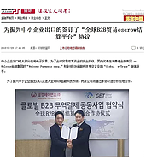
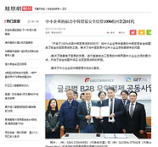
Gtradepay 사용자 페이지
Gtradepay > IR > News
Logo
Description
Issue
로그아웃
Start My Page
Escrow Service ∨ What is GTradePay? ∨ IR ∨ HELP ∨
현재 내용 동일
|News
中国金融界网]为振兴中小企业出口的签订了“全球B2B贸易escrow结算平台”协议
在国内使用的Welcome金融集团的escrow、外汇兑换系统与在国外使用的Global e-Trade的海外金融合作网络，提供全球escrow和金融科技外汇汇款、外汇兑换的共同协议预计支援在一个季度内完成两家公司间平台链接的中小企业。 Welcome Payments corp.和Global e-Trade通过本协议自动获取了数百万以上的已与Global e-Trade携手合作的加入全球TOP20位的海外电子贸易网站的贸易企业以及全球企业会员。由此预计在上半年之内现在运营的韩·中B2B贸易结算将扩展到10余个国家，预计今年将完成约30亿美元（韩币3兆圆）以上的全球B2B安全结算。 前段时间Welcome金融集团在消费者金融中心的portfolio中不仅强化了B2B portfolio，还稳定进军了全球B2B金融科技市场。 Welcome Payments corp.的金成喻代表说：“通过本协议的振兴中小企业出口和中小企业专用的贸易金融支援与单纯地强调以收益为目的的一般企业战略不同，我们将双赢经营作为主要目的”，同时还强调了本协议的重要性；还说：“虽然Welcome金融集团长期以来一直运用的金融经验和Global e-Trade所持有的全球B2B金融科技网以及B2B交易经营的互助可以单纯地进军全球B2B金融科技市场，是超越世界贸易6位的贸易强国，但是相对来说贸易金融支援相对薄弱，希望可以完善该部分”。 全球B3B结算公司Global e-Trade的李升勋代表说：“通过与Welcome金融集团的协约，在国内也可直接使用目前拥有的海外金融网以及与国内外B2B电子市场的国外escrow系统”，还说：“通过本协约稳定地使用韩国内的运营服务，目前已完成最终的协约，不仅加速了最终系统测试中的韩·中B2B贸易安全结算，也进一步加速了印度、日本、欧元区、美国等的全球化；现在负担4%~5%高利率手续费的电子贸易结算系统与以前的结算手段相比降低了1/10~2/10，与Welcome金融集团开启了简便且安全的贸易结算市场，感受颇新”。
기사보기
中国凤凰网]中小企业的福音中韩贸易安全结算100%收回货款时代
照片：（株）G&G COMMERC（代表牟泳壹）和（株）GLOBAL ETRADE（代表Lee Seung Hun）的全球B2B贸易结算共同事业协约仪式
运营韩国最大的B2B网络商城“Domeggook”的G&G COMMERCE股份公司（代表 牟泳壹）和全球B2B结算专业企业GLOBAL E TRADE 股份公司（代表 Lee Seung Hun），在10月17日周二，以“全球B2B贸易结算”为要点，进行了协约仪式。
本次协约作为“全球B2B结算协约”，预计以全世界B2B贸易为主要对象，但到今年年末为止先在国内最大的进出口市场中韩贸易市场中使用，此后再扩大服务领域，扩大到与韩国的进出口业务多的国家。
페이지
연결

Slide 47
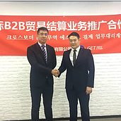
Gtradepay 사용자 페이지
Gtradepay > IR > News
Description
Issue
通过本次协约，两家公司计划要100%确保韩国中小/中坚企业在中国进出口业务中遇到的最大的难点“安全结算与中国企业的贸易货款”。
韩国最大B2B G&G COMMERCE股份公司的牟泳壹代表说“通过本次协约，给过去与中国的贸易中遇到的以下几个难点 1.没有简便的B2B贸易结算方式 2.结算收回贸易货款时的不稳定性 3.外汇汇款延迟 4.复杂的外汇兑换过程提供了可以全部解决以上问题的服务”，还说“过去的十几年中，我们运营着国内最大的B2B贸易网站，一直努力并试图要解决我们的中小企业在与中国的贸易中感到不便的事项”。
与此同时，两家公司作为中小企业的专用B2B贸易结算企业，把以前的全球卡、PAYPAL等国际结算业务中最大问题的高额手续费3%-5%下降到0.99%后，这笔费用还可以再调到进口商和出口商所期望的比例，以此提供的实际手续费率为0.5%。
G&G COMMERCE股份公司主要负责韩国国内的全球贸易结算业务，GLOBAL E TRADE公司要则负责包含中国的全球贸易结算业务。
全球B2B结算公司的GLOBAL E TRADE股份公司的Lee Seung Hun代表强调“全球B2B贸易金融系统，未能跟上跨国交易速度。特别是现有的第三者代管系统，如果在中国市场使用，不是费用太高、就是暴露了外汇风险等诸多问题。中国市场是小规模的贸易风险相对较高，有政府的严格外汇结算系统，连世界领先的结算企业也免不了要苦战，一定需要符合这些条件的结算系统”。
接着说“通过本次协约，想要帮助包含韩国企业的所有全球企业能以低廉、迅速、安全的收回贸易货款”“到今年年末为止集中实施的中韩贸易安全结算业务，完全是站在小规模的工商业者、中小企业的立场设计的，以此谁都可以轻松简便的使用。另外明年上半年要追加在世界任何地方，可以用手机进行产品的搜索、签约、两国的通关过程、税收、关税、外汇汇款、两国的地区配送等的交易系统”。
另，两家公司推进的全球贸易结算服务从11月的中韩贸易结算开始到明年的第一季度要扩大到6个国家，现在很多世界领先的贸易网站及世界性大企业/中坚企业也表示要积极参与
현재 내용 동일
기사보기
GET and China EBC signed a Cross Border B2B trade payment contract
GET and China E.B.C. signed a Cross Border B2B trade payment contract on 19 JUL 2017 at China EBC.
China E.B.C. is leading China payment company also family company of China GOME Group that world's largest
electronic distribution company.
기사보기
USD 250,000 배상보험 가입
GTadePay.com의 모든 거래는 최신, 최고의 정보 보안상태로 보호되고 있으며,
거래당 25만불의 배상 책임 보험에 가입되어 있습니다.
GlobalTradePaymentsCorporation
© 2018. Global Trade payments Corporation. All Rights Reserved. ​Powered by GET corp. a member of Global e trade.

Slide 48
Gtradepay 사용자 페이지
Gtradepay > Help > 서비스 FAQ
Logo
Description
 | FAQ 정리 문서 별도 전달 : 관리자 등록 방식 검토
Issue
 | 반응형 모바일웹
로그아웃
Start My Page
Escrow Service ∨ What is GTradePay? ∨ IR ∨ HELP ∨
|서비스 FAQ
Q. 무역에스크로 서비스가 어떤 건가요?
A. 무역에스크로 서비스는 무역 안전결제서비스입니다.
무역 에스크로 서비스는 서로 다른 국가에 있는 수출자와 수입자가 무역대금 정산/지급에 있어 제3자(금융기관)에 수출/입대금을
맡겨놓는 서비스 입니다. 수출자와 수입자는 제3자에 예치한 무역대금을 제3자가 공정하게 처리해 줄 수 있기 때문에 무역사기나
대금미지급등에 대한 우려를 원천적으로 해결할 수 있습니다.
Q. 무역에스크로를 제공하는 지트레이드페이닷컴을 믿을 수 있나요?
A. 지트레이드페이닷컴은 믿을 수 있습니다.
1. 지트레이드페이닷컴은 전세계를 대상으로 무역 에스크로 서비스를 제공하는 서비스 플랫폼입니다.
2. 예를 들어 중국과 거래를 한다고 하면, 실제로 대금을 예치하는 계좌는 중국정부에서 법으로 규정한 금융기관 또는 준금융기관과
지트레이드페이닷컴이 계약을 해서 그 기관의 계좌를 이용합니다.
3. 다른 나라의 경우도 해당 국가에서 무역대금 입출금을 할 수 있는 합법적인 금융기관 및 준금융기관과 지트레이드페이닷컴이
계약을 하여 진행합니다.
4. 지트레이드페이닷컴은 금융거래상의 자금 흐름에 일체 관여하지 않으며 예치 및 송금업무역시 한국 또는 상대국의 은행과
금융기관과 한국 및 해당국의 외환관리법, 금융거래법, 자금세탁방지법등의 양국간의 합법적인 법률하에서 진행됩니다.
5. 지트레이드페이닷컴이 제휴/계약하고 있는 모든 금융기관 및 준금융기관은 해당국가에서 상위 5위안에 드는 명망있는 은행과
준금융기관들입니다. (글로벌 금융 네트워크 소개 바로 가기)
6. 지트레이드페이닷컴과 계약한 글로벌무역사이트들은 모두 해당국가에서 1위 또는 2위의 업체들이며, 전세계적으로도 수위에 드는
초대형 글로벌 이커머스 사이트들입니다. (글로벌 마켓플레이스 소개 바로 가기)
7. 각국의 은행들과 글로벌무역사이트들이 보증하는 지트레이드페이닷컴은 고객에게 무한 신뢰를 드릴 예정입니다.
Q. 지트레이드페이닷컴의 에스크로 서비스가 타회사와 무엇이 다른가요?
A. 지트레이드페이닷컴의 에스크로서비스는 다릅니다.
1. 지트레이드페이닷컴은 기존 에스크로 서비스가 송금후 입금 확인까지 걸리는 시간이 4-5일인데 비하여 즉시 확인 가능합니다.
2. 지트레이드페이닷컴은 타 서비스의 서비스 수수료에 비해 불과 5%~20%의 수수료로 고객의 비용을 절감드립니다.
3. 지트레이드페이닷컴은 세계 최초로 세계 최대의 중국시장에 대한 양방향 에스크로서비스를 제공합니다.
4. 지트레이드페이닷컴은 국제표준 전자문서 교환(Global standard EDI)을 이용하여, 종이없이(Paperless), 실시간 확인
(RTS; Real Time Service), 은행 무방문(Non stop) 서비스를 제공하는 최초의 원클릭, 원스톱 무역 안심 결제 서비스(Global Trade
escrow payment service)를 제공합니다.
5. 지트레이드페이닷컴은 100% 모바일 환경을 지원하여, 고객이 어느곳에 있던 어느 매체를 사용하던 고객의 시간과 거리를 줄여줍니다.
6. 지트레이드페이닷컴은 모든 무역거래를 처음부터 끝까지 지원할 수 있는 유일한 글로벌무역결제서비스입니다.
7. 지금까지 대부분 글로벌 무역결제는 B2C에 국한되어 있으며 B2B 시장에서 진정한 글로벌 서비스를 수행하고 있는 서비스 회사는
없습니다. 지트레이드페이닷컴은 중국을 포함한 글로벌 전역 서비스를 제공합니다. (현재 글로벌 전역 서비스는 개발중에 있으며 2018년 하반기이내 전 대륙 서비스가 가능합니다.)
USD 250,000 배상보험 가입
GTadePay.com의 모든 거래는 최신, 최고의 정보 보안상태로 보호되고 있으며,
거래당 25만불의 배상 책임 보험에 가입되어 있습니다.
GlobalTradePaymentsCorporation
© 2018. Global Trade payments Corporation. All Rights Reserved. ​Powered by GET corp. a member of Global e trade.

Slide 49
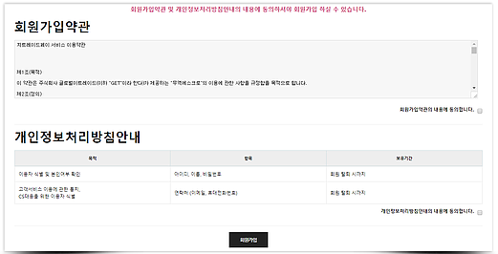
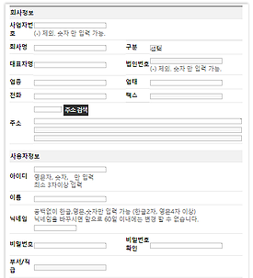
Gtradepay 사용자 페이지
Gtradepay > Help > UserGuide
Logo
Description
Issue
 | 회원가입 페이지 디자인 완료 후 변경 필요
로그아웃
Start My Page
Escrow Service ∨ What is GTradePay? ∨ IR ∨ HELP ∨
현재 내용 동일
|User Guide
①
②
GTradePay.com의 글로벌무역 에스크로 서비스를 이용하기 위해서는 GTradePay 회원으로 가입해야 합니다.
회원가입을 위해서는 회원가입약관 및 개인정보처리방침 안내의 내용에 동의해야 합니다.
​
GTradePay.com의 회원가입은 기업회원으로만 가능합니다.
회사정보와 사용자 정보를 양식에 맞추어 입력하시고 가입신청을 합니다.
​
회사 정보 : 사업자번호, 회사명, 대표자명, 기업정보 등
사용자 정보 : 아이디, 담당자명, 부서/직급, 이메일, 전화번호 등
③
회사 정보 및 사용자 정보를 입력하신 후 해당 문서를 제출하셔야 가입이 완료됩니다.
​
1. 회사 사업자 등록증
2. 무역업고유번호 (수출의 경우 필수 서류)
3. 재무제표 증명원 3개년 (신생기업 또는 설립 3년 미만의 기업인 경우 별도의 심사 필요)
4. 사업자 등기부등본
5. 사업자 인감증명서
6. 대표자 여권 사본
​
​
회원님의 비밀번호는 아무도 알수 없는 암호화 코드로 저장되므로 안심하셔도 좋습니다.
아이디, 비밀번호 분실시에는 회원가입시 입력하신 이메일 주소를 이용하여 찾을 수 있습니다.
회원탈퇴는 언제든지 가능하며 일정기간이 지난 후, 회원정보는 삭제됩니다.
USD 250,000 배상보험 가입
GTadePay.com의 모든 거래는 최신, 최고의 정보 보안상태로 보호되고 있으며,
거래당 25만불의 배상 책임 보험에 가입되어 있습니다.
GlobalTradePaymentsCorporation
© 2018. Global Trade payments Corporation. All Rights Reserved. ​Powered by GET corp. a member of Global e trade.

Slide 50
Gtradepay 사용자 페이지
Gtradepay > Help > 자료실
Logo
Description
 | 제목 검색
Issue
 | 관리자 페이지 자료실 게시판 등록
로그아웃
Start My Page
Escrow Service ∨ What is GTradePay? ∨ IR ∨ HELP ∨
|자료실
1
검색
No | 자료명 | 작성자 | 등록일 | 조회
1 | 신청서 양식 | 관리자 | 2019/01/05 | 10
2 | 대출 준비 서류 | 유지관리자 | 2019/01/09 | 0
3 | 신청서 양식 | 관리자 | 2019/01/05 | 3
4 | 신청서 양식 | 관리자 | 2019/01/09 | 0
5 | 신청서 양식 | 유지관리자 | 2019/01/05 | 3
USD 250,000 배상보험 가입
GTadePay.com의 모든 거래는 최신, 최고의 정보 보안상태로 보호되고 있으며,
거래당 25만불의 배상 책임 보험에 가입되어 있습니다.
GlobalTradePaymentsCorporation
© 2018. Global Trade payments Corporation. All Rights Reserved. ​Powered by GET corp. a member of Global e trade.

Slide 51
Gtradepay 사용자 페이지
Gtradepay > Help > 자료실
Logo
Description
Issue
로그아웃
Start My Page
Escrow Service ∨ What is GTradePay? ∨ IR ∨ HELP ∨
|자료실
등록일 : 2019/01/01 작성자 : 관리자 조회 : 10
자료명 : 회원가입 신청서 양식
다운로드
회원가입 시 필요한 서류 및 방법에 대해 정리한 문서 입니다.
이전
다음
목록
USD 250,000 배상보험 가입
GTadePay.com의 모든 거래는 최신, 최고의 정보 보안상태로 보호되고 있으며,
거래당 25만불의 배상 책임 보험에 가입되어 있습니다.
GlobalTradePaymentsCorporation
© 2018. Global Trade payments Corporation. All Rights Reserved. ​Powered by GET corp. a member of Global e trade.

Slide 52
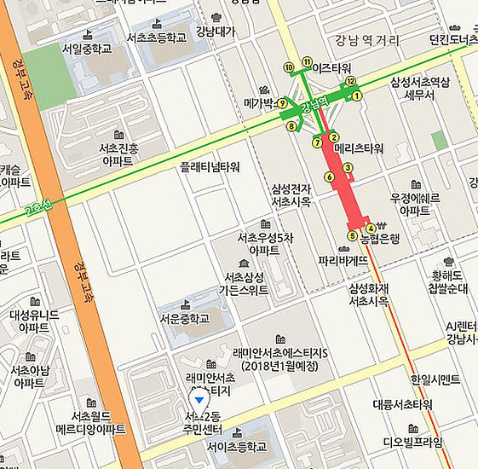
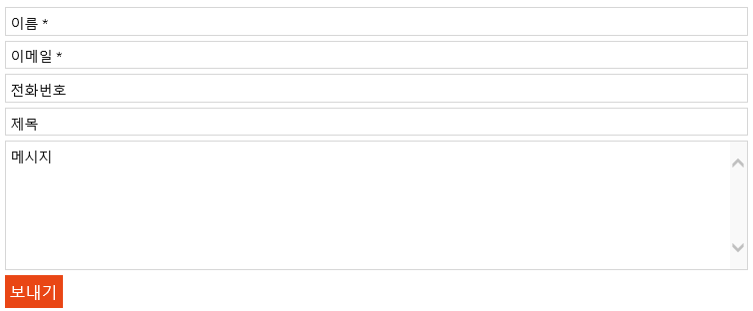

Gtradepay 사용자 페이지
Gtradepay > Help > ContactUs
Logo
Description
Issue
로그아웃
Start My Page
Escrow Service ∨ What is GTradePay? ∨ IR ∨ HELP ∨
Complete
protection for
your global
trade transactions
현재 내용 동일
Contact Us
오시는 길
글로벌 무역결제에 대하여 문의 사항이 있으신 분은 이메일을 이용하여 주시기 바랍니다.
이메일 문의
Contact Us
3rd Floor, Samjeong building,
139, Saimdang-ro, Seocho-gu,
Seoul, Korea
​
Tel: 82-2-2055-3770
Fax: 82-2-2055-3769
info@gtradepay.com
Opening Hours
Mon - Fri : 10am - 5pm
Sat - Sun : online only
+82-2-2055-3770
상담가능시간 월-금 11:00 – 16:00 / 점심시간 12:30 – 13:30
USD 250,000 배상보험 가입
GTadePay.com의 모든 거래는 최신, 최고의 정보 보안상태로 보호되고 있으며,
거래당 25만불의 배상 책임 보험에 가입되어 있습니다.
GlobalTradePaymentsCorporation
© 2018. Global Trade payments Corporation. All Rights Reserved. ​Powered by GET corp. a member of Global e trade.

Slide 53
Gtradepay 사용자 페이지
Gtradepay > 로그인
Logo
Description
Issue
 | 모바일 버전
Menu
Member Login
User Name
Password
Remind me Late
로그인
아이디/비밀번호 찾기
USD 250,000 배상보험 가입
GTadePay.com의 모든 거래는 최신, 최고의 정보 보안상태로 보호되고 있으며,
거래당 25만불의 배상 책임 보험에 가입되어 있습니다.
GlobalTradePaymentsCorporation
© 2018. Global Trade payments Corporation. All Rights Reserved. ​Powered by GET corp. a member of Global e trade.

Slide 54
Gtradepay 사용자 페이지
신청 내역 페이지
Gtradepay > My Page
Logo
Menu
Description
Issue
 | 모바일 버전
2. 사용자 정보
|My Page
아이디 *
1. 회사 정보
hong
사업자 번호
이름 *
123132132
비밀번호 *
구분
선택
회사명
비밀번호 확인 *
대표자명
부서/직급
법인번호
E-mail *
업종
3. 가입 필수 서류
회사 사업자 등록증
재무제표 증명원 (3개년)
인감증명서
무역업 고유 번호
등기부등본
대표자 여권사본
업태
입력완료.jpg
전화번호 *
입력완료.jpg
팩스 *
입력완료.jpg
입력완료.jpg
주소검색
주소 *
입력완료.jpg

Slide 55
Gtradepay 사용자 페이지
신청 내역 페이지
Gtradepay > My Page
Description
Issue
 | 모바일 버전
2. 사용자 정보
아이디 *
hong
이름 *
비밀번호 *
비밀번호 확인 *
부서/직급
E-mail *
4. 마케팅 동의
메일링 서비스
선택
SMS 수신여부
선택
정보수정
취소
USD 250,000 배상보험 가입
GTadePay.com의 모든 거래는 최신, 최고의 정보 보안상태로 보호되고 있으며,
거래당 25만불의 배상 책임 보험에 가입되어 있습니다.
GlobalTradePaymentsCorporation
© 2018. Global Trade payments Corporation. All Rights Reserved. ​Powered by GET corp. a member of Global e trade.

Slide 56
Gtradepay 사용자 페이지
신청 내역 페이지
Gtradepay > Escrow Service > 에스크로 신청내역
Logo
Menu
Description
1 | 전체/수입/수출 선택
2 | 전체/거래처명/계약명 선택 - 전체 선택 시 : 거래처명&계약명 조회
3 | 보기만 가능 상태 변경 불가능
4 | 바로보기 버튼 클릭 - 아래로 펼침
5 | 첨부 파일, 파일명 클릭 다운로드
Issue
 | 모바일 버전
|에스크로 신청내역
|에스크로 신청내역
거래 정보
전체
수입
수출
1
등록일 | 2019/01/03
거래처 이름 | 흥부상사
계약일 | 2019/01/01
거래처 이메일 | heung@gmail.com
거래 금액 | 10,000 USD
거래내용 | 신청서 작성 정보 입력
전체
검색
2
구분 | 계약일 | 거래처명 | 계약명 | 거래금액 | 상태
수입 | 2019/01/05 | 중국 어딘가 | 모바일 패널 | 500,000 USD | 승인대기
수출 | 2019/01/09 | 중국 어딘가 | 화장품 원료 | 300,000 EUR | 에스크로 입금대기
수입 | 2019/01/05 | 중국 어딘가 | 모바일 패널 | 500,000 USD | 에스크로 입금완료
수출 | 2019/01/09 | 중국 어딘가 | 모바일 패널 | 300,000 EUR | 에스크로 출금대기
수입 | 2019/01/05 | 중국 어딘가 | 화장품 원료 | 500,000 USD | 출금완료
3
첨부 서류
무역 견적서
인보이스
은행통장사본 | 통장사본. jpg
Packing List | 패킹리스트. jpg
기타 첨부 1 | 샘플상품.jpg
바로 보기
4
바로 보기
5
USD 250,000 배상보험 가입
GTadePay.com의 모든 거래는 최신, 최고의 정보 보안상태로 보호되고 있으며,
거래당 25만불의 배상 책임 보험에 가입되어 있습니다.
거래처 입력사항
계약번호
Hscode
통관 구분
B/L
GlobalTradePaymentsCorporation
© 2018. Global Trade payments Corporation. All Rights Reserved. ​Powered by GET corp. a member of Global e trade.
수수료
에스크로 수수료 : 0.5 % MP수수료 : 0.05 %
현지 은행수수료 : 100 RMB 송금수수료 : 20 USD
통관수수료 : 1 USD

Slide 57
Gtradepay 사용자 페이지
신청 내역 페이지
Gtradepay > Escrow Service > 에스크로 신청내역
첨부 서류
첨부 서류
Description
1 | 클릭 시, 입력 항목 펼침 수정/삭제 불가
Issue
무역 견적서
인보이스
바로 보기
바로 보기
1
1
무역 견적서
수신인 (Consignee)
E-mail
Quotation Date
Reference
Delivery Date
Payment Date
Banking Charges
Offer Validity
Description
Quantity
Unit Price
Taxes
Amiunts
인보이스
Shipper / Exporter
Account & Risk of Messrs.
Notify party
Port of loading
Final Destination
Carrier
Sailing on or about
No. & Date of invoice
No. & Date of L/C
L/C Issuing bank
Remarks
Marks and Numbers of PKGS
Description of Goods
Quantity/Unit
Unit-Price
Amounts
P.O Box
Cable address
Telex Code
Telephone No.
Signed by
바로 보기
바로 보기

Slide 58
Gtradepay 사용자 페이지
Gtradepay > What is Gtradepay? > 서비스 소개
Logo
Menu
Description
Issue
 | 모바일 버전
|서비스 소개
GTradePay 에스크로
가장 안전한 무역 거래 안심 보호 서비스
​
인터넷 무역의 발달로 신용 확인이 안되는 다수의 국가의 다수의 무역 거래 상대방들에 대하여, 무역결제를 신속하고
편하게 처리할 수 있으며 수출입 상품의 안전한 거래를 제공하는 가장 발달된 방식의 무역거래 안심보호 서비스입니다.
​ 무역 거래에서는 리스크가 존재합니다.
​
​
Trade Escrow Service
무역거래에서 서로의 안정성을 보장받기 위하여 수출자는 돈을 먼저 받기를 원하고 수입자는 물건을 먼저 받기를 원합니다.
​에스크로 서비스는 상거래에 있어서 구매자와 판매자 도는 동등의 거래 당사자들간의 자금 또는 물품에 대하여 신뢰할 수 있는
제 3자가 물품 또는 자금을 제 3자 관할 하에 중개하여 거래 당사자들이 안전하게 자금 또는 물품에 대하여 거래를
완료할 수 있도록 지원하는 서비스입니다.
USD 250,000 배상보험 가입
GTadePay.com의 모든 거래는 최신, 최고의 정보 보안상태로 보호되고 있으며,
거래당 25만불의 배상 책임 보험에 가입되어 있습니다.
GlobalTradePaymentsCorporation
© 2018. Global Trade payments Corporation. All Rights Reserved. ​Powered by GET corp. a member of Global e trade.

Slide 59
Gtradepay 사용자 페이지
Gtradepay > What is Gtradepay? > 서비스 이용대상
Logo
Menu
Description
Issue
 | 모바일 버전
|서비스 이용대상
​GTradePay 에스크로 서비스는
무역업 등록을 마친 수입업체와 수출업체가 이용할 수 있습니다.
- 기존 어떤 무역거래 및 무역 결제 수단에 비해서 가장 안전합니다.
- 가장 적은 비용으로 확실한 무역거래를 보장합니다.
수입업체
(구매기업)
- 무역업 등록을 마친 수입 업체
- 모든 정상 무역 거래 이용 가능​
- 단순 무역금융거래는 이용 불가
(디지털 콘텐츠의 경우 가능)
수출업체
(판매기업)
- 무역업 등록을 마친 수출 업체
- 모든 정상 무역 거래 이용 가능​
- 무역금융거래도 가능 (정상 무역시)
USD 250,000 배상보험 가입
GTadePay.com의 모든 거래는 최신, 최고의 정보 보안상태로 보호되고 있으며,
거래당 25만불의 배상 책임 보험에 가입되어 있습니다.
GlobalTradePaymentsCorporation
© 2018. Global Trade payments Corporation. All Rights Reserved. ​Powered by GET corp. a member of Global e trade.

Slide 60




Gtradepay 사용자 페이지
Gtradepay > What is Gtradepay? > 글로벌 마켓플레이스
Logo
Menu
Description
1 | 36,37 페이지 동일 컨텐츠
Issue
 | 모바일 버전
|글로벌 마켓 플레이스
​GTradePay 에스크로 서비스는 글로벌 마켓
플레이스들과 함께 하고 있습니다.
GET (Global e Trade)
한국의 (주)글로벌이트레이드는 글로벌 B2B 무역결제의 선구자입니다.
현재 약 300만개 이상의 글로벌 기업들에 대하여 무역결제 서비스를 제공할 예정입니다.
geton.co.kr
국미 Gome
고메닷컴은 중국 이커머스 4위의 초대형 마켓플레이스입니다. 또한 세계최대의 전자유통플랫폼으로서 B2B, B2C, O2O영역에서 최고의 마켓플레이스입니다.
gome.com.cn
1
도매꾹
아시아 B2B2C 1위의 도매꾹은 한국 B2B1위와 오픈마켓 4위의 마켓플레이스입니다. 국내 시장 점유율 70%이상의 도매꾹은 세계 시장에 활발히 진출하고 있는 지트레이드페이의 핵심 파트너 마켓플레이스입니다.
Domeggook.com
온라인 동일
컨텐츠
구성
USD 250,000 배상보험 가입
GTadePay.com의 모든 거래는 최신, 최고의 정보 보안상태로 보호되고 있으며,
거래당 25만불의 배상 책임 보험에 가입되어 있습니다.

Slide 61



Gtradepay 사용자 페이지
Gtradepay > What is Gtradepay? > 글로벌 금융 네트워크
Logo
Menu
Description
1 | 38 페이지 동일 컨텐츠
Issue
 | 모바일 버전
|글로벌 금융 네트워크
​GTradePay 에스크로 서비스는 한국과 중국의 은행 및 글로벌 결제사들과 함께 하고 있습니다.
GET: Global E Trade
한국의 (주)글로벌이트레이드는 글로벌 B2B 무역결제의 선구자입니다.
현재 약 300만개 이상의 글로벌 기업들에 대하여 무역결제 서비스를 제공할 예정입니다.
EBC: 중국은영통지불유한공사
중국의 EBC는 종합결제전문기업입니다. ​현재 약 3500만명이상의 회원에게 서비스를 제공하고 있습니다.
1
GOMEPAY: 중국고메페이
중국의 고메페이는 세계최대전자유통그룹인 중국국미전자의 종합결제입니다. ​현재 약 2억 7천만명이상의 회원에게 서비스를 제공하고 있습니다.
WOORI BANK: 우리은행
우리은행은 한국최대은행입니다.
​외환송금과 외환환전을 협력하고 있습니다.
온라인 동일
컨텐츠
구성
USD 250,000 배상보험 가입
GTadePay.com의 모든 거래는 최신, 최고의 정보 보안상태로 보호되고 있으며,
거래당 25만불의 배상 책임 보험에 가입되어 있습니다.

Slide 62
Gtradepay 사용자 페이지
Gtradepay > What is Gtradepay? > 서비스 수수료
Logo
Menu
Description
Issue
 | 모바일 버전
|서비스 수수료
GTP 서비스 수수료
- 서비스 수수료는 에스크로 이체시 구매자가 지정 가능합니다.
- 기본값으로는 수입사와 수출사가 반반씩 부담합니다.
수입사: 거래액의 0.495% 수출사: 거래액의 0.495%
현지은행송금수수료(중국)
- 수출자 소재국의 현지 은행에서 에스크로 송금 및 부대금융비용입니다.
- 송금횟수는 무제한으로 계약금, 중도금, 잔금등을 나눠서 지정 가능합니다.
1회 USD 40
수출국 전자통관 통지비용(중국)
- 수출자의 수출국이 중국일 경우 중국세관전자통관 통지 비용이 별도 부과됩니다.
- 중국 외 다른 국가는 현재 무료입니다.
1회 USD 1(현재 무료)
구매자의 서비스 수수료는 합산해서 송금해야 합니다.
판매자의 서비스 수수료는 결산금액에서 자동 공제 됩니다.
서비스 수수료에는 송금국의 이체수수료가 포함되어 있지 않습니다.
이체수수료는 송금 하시는 해당 국가 은행의 '전자금융서비스이용약관'에 따르며, 약관의 변경에 의해 수수료가 변경될 수 있습니다.
상호 분쟁으로 인한 에스크로 금액의 반환 시에는 서비스수수료는 환불되지 않습니다.
서비스 수수료는 무역 상대방의 국가에 따라 달라질 수 있으며, 에스크로 신청시 자동으로 해당 국가의 서비스 수수료가 계산되어 집니다.
​서비스 수수료에는 거래를 중개하는 마켓플레이스(무역사이트)의 수수료가 포함되어 있지 않으며, 마켓플레이스 수수료는 별도로 정산됩니다.
USD 250,000 배상보험 가입
GTadePay.com의 모든 거래는 최신, 최고의 정보 보안상태로 보호되고 있으며,
거래당 25만불의 배상 책임 보험에 가입되어 있습니다.

Slide 63
Gtradepay 사용자 페이지
Gtradepay > What is Gtradepay? > 서비스 이용약관
Logo
Menu
Description
Issue
 | 모바일 버전
 | 관리자 등록 약관 표시
|서비스 이용약관
제1조(목적)
​이 약관은 글로벌트레이드페이먼츠(이하 "GTP"이라 한다)가 제공하는 "무역에스크로"의 이용에 관한 사항을 규정함을 목적으로 합니다.
​
제2조(정의)
​이 약관에서 사용하는 용어의 의미는 다음 각 호와 같습니다.
1. "전자상거래"라 함은 재화 또는 용역(이하 "재화등"이라 한다)을 거래함에 있어서 그 전부 또는 일부가 전자문서에 의하여 처리되는 거래의 방법으로 상행위를 하는 것을 말합니다.
2. "결제대금예치"라 함은 소비자가 구매의 안전을 위하여 원하는 경우에는 재화등을 공급받을 때까지 전자상거래 등에서의 소비자보호에 관한 법령에서 정하는 제3자에게 그 재화등의 결제대금을 예치하는 것을 말합니다.
3. "무역에스크로(이하 "서비스"라 한다)"라 함은 전자상거래시 재화등에 대한 결제대금을 은행의 인터넷뱅킹을 통해 예치할 수 있도록 제공해 주는 결제대금예치 서비스의 일종을 말합니다.
4. "구매자"라 함은 재화등을 구매하기 위해 서비스를 이용하여 본인 계좌에서 출금하여 결제대금을 은행에 예치하고, 재화등의 공급결과에 따라 '서비스를 통해 예치된 결제대금(이하 "예치대금"이라 한다)'의 지급 또는 거절을 승인을 하는 자를 말하며, '전자금융거래법 제2조 제7호'의 '이용자'와, '전자상거래 등에서의 소비자보호에 관한 법률 제2조 제5호'의 '소비자'를 포함합니다.
5. "판매자"라 함은 구매자에게 재화등을 공급하기 위해, 예치대금을 확인하고, 구매자의 환불요청에 대하여 승인하는 자를 말하며, '전자상거래 등에서의 소비자보호에 관한 법률 제2조 제3항'의 '통신판매업자'를 포함합니다.
6. "이용자"라 함은 서비스를 이용하기 위하여 이 약관에 동의하고 소정의 등록절차를 이행한 구매자와 판매자를 말합니다.
7. "결제정보"라 함은 구매자가 재화등을 주문한 후, 은행의 서비스를 통해 입력하는 결제대금 관련 정보(출금계좌번호, 출금계좌비밀번호, 보안카드 암호, 공인인증서 암호, 판매자 e-메일 계정 주소, 판매자 휴대폰 번호 등)를 말합니다.
8. "에스크로인증번호"라 함은 판매자가 예치대금 내역을 인터넷 또는 전용ARS를 통해 1건씩 확인할 수 있도록, 은행이 시스템에서 자동생성하여 판매자에게 SMS형태로 제공하는 고유한 검증번호를 말합니다.
USD 250,000 배상보험 가입
GTadePay.com의 모든 거래는 최신, 최고의 정보 보안상태로 보호되고 있으며,
거래당 25만불의 배상 책임 보험에 가입되어 있습니다.

Slide 64
Gtradepay 사용자 페이지
Gtradepay > What is Gtradepay? > 서비스 FAQ
Logo
Menu
Description
Issue
 | 모바일 버전
 | 관리자 등록 FAQ 표시
|서비스 FAQ
Q. 무역에스크로 서비스가 어떤 건가요?
A. 무역에스크로 서비스는 무역 안전결제서비스입니다.
무역 에스크로 서비스는 서로 다른 국가에 있는 수출자와 수입자가 무역대금 정산/지급에 있어 제3자(금융기관)에 수출/입대금을
맡겨놓는 서비스 입니다. 수출자와 수입자는 제3자에 예치한 무역대금을 제3자가 공정하게 처리해 줄 수 있기 때문에 무역사기나
대금미지급등에 대한 우려를 원천적으로 해결할 수 있습니다.
Q. 무역에스크로를 제공하는 지트레이드페이닷컴을 믿을 수 있나요?
A. 지트레이드페이닷컴은 믿을 수 있습니다.
1. 지트레이드페이닷컴은 전세계를 대상으로 무역 에스크로 서비스를 제공하는 서비스 플랫폼입니다.
2. 예를 들어 중국과 거래를 한다고 하면, 실제로 대금을 예치하는 계좌는 중국정부에서 법으로 규정한 금융기관 또는 준금융기관과
지트레이드페이닷컴이 계약을 해서 그 기관의 계좌를 이용합니다.
3. 다른 나라의 경우도 해당 국가에서 무역대금 입출금을 할 수 있는 합법적인 금융기관 및 준금융기관과 지트레이드페이닷컴이
계약을 하여 진행합니다.
4. 지트레이드페이닷컴은 금융거래상의 자금 흐름에 일체 관여하지 않으며 예치 및 송금업무역시 한국 또는 상대국의 은행과
금융기관과 한국 및 해당국의 외환관리법, 금융거래법, 자금세탁방지법등의 양국간의 합법적인 법률하에서 진행됩니다.
5. 지트레이드페이닷컴이 제휴/계약하고 있는 모든 금융기관 및 준금융기관은 해당국가에서 상위 5위안에 드는 명망있는 은행과
준금융기관들입니다. (글로벌 금융 네트워크 소개 바로 가기)
6. 지트레이드페이닷컴과 계약한 글로벌무역사이트들은 모두 해당국가에서 1위 또는 2위의 업체들이며, 전세계적으로도 수위에 드는
초대형 글로벌 이커머스 사이트들입니다. (글로벌 마켓플레이스 소개 바로 가기)
7. 각국의 은행들과 글로벌무역사이트들이 보증하는 지트레이드페이닷컴은 고객에게 무한 신뢰를 드릴 예정입니다.
Q. 지트레이드페이닷컴의 에스크로 서비스가 타회사와 무엇이 다른가요?
A. 지트레이드페이닷컴의 에스크로서비스는 다릅니다.
1. 지트레이드페이닷컴은 기존 에스크로 서비스가 송금후 입금 확인까지 걸리는 시간이 4-5일인데 비하여 즉시 확인 가능합니다.
2. 지트레이드페이닷컴은 타 서비스의 서비스 수수료에 비해 불과 5%~20%의 수수료로 고객의 비용을 절감드립니다.
3. 지트레이드페이닷컴은 세계 최초로 세계 최대의 중국시장에 대한 양방향 에스크로서비스를 제공합니다.
USD 250,000 배상보험 가입
GTadePay.com의 모든 거래는 최신, 최고의 정보 보안상태로 보호되고 있으며,
거래당 25만불의 배상 책임 보험에 가입되어 있습니다.

Slide 65
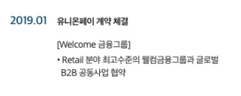
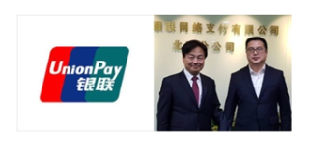
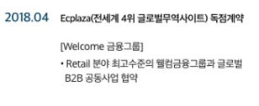

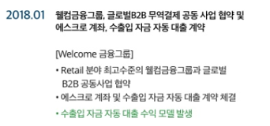
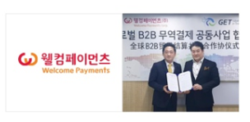
Gtradepay 사용자 페이지
Gtradepay > IR > 사업연혁
Logo
Menu
Description
 | 42,43페이지 동일 컨텐츠
Issue
 | 모바일 버전
|사업 연혁
First Mover, GTP History
1
USD 250,000 배상보험 가입
GTadePay.com의 모든 거래는 최신, 최고의 정보 보안상태로 보호되고 있으며,
거래당 25만불의 배상 책임 보험에 가입되어 있습니다.

Slide 66

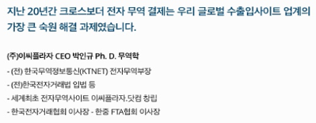

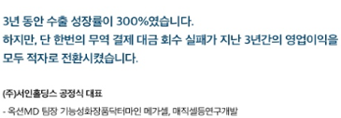
Gtradepay 사용자 페이지
Gtradepay > IR > 사업연혁
Logo
Menu
Description
 | 44페이지 동일 컨텐츠
Issue
 | 모바일 버전
|사업 연혁
GTP Launching Reason
1
USD 250,000 배상보험 가입
GTadePay.com의 모든 거래는 최신, 최고의 정보 보안상태로 보호되고 있으며,
거래당 25만불의 배상 책임 보험에 가입되어 있습니다.

Slide 67
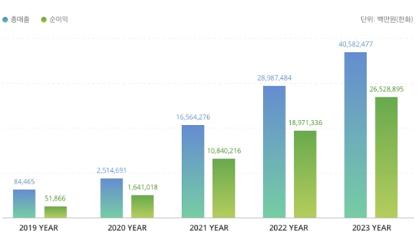
Gtradepay 사용자 페이지
Gtradepay > IR > 재무
Logo
Menu
Description
Issue
 | 모바일 버전
|재무
GTP 추정 매출 추이
USD 250,000 배상보험 가입
GTadePay.com의 모든 거래는 최신, 최고의 정보 보안상태로 보호되고 있으며,
거래당 25만불의 배상 책임 보험에 가입되어 있습니다.
GlobalTradePaymentsCorporation
© 2018. Global Trade payments Corporation. All Rights Reserved. ​Powered by GET corp. a member of Global e trade.

Slide 68
Gtradepay 사용자 페이지
Gtradepay > IR > 회사소개
Logo
Menu
전세계에서 가장 저렴한 무역결제서비스
무역자금이 필요한 고객들에 대한 무역자금을 자동으로 대출 해주는 자동 대출 지원 서비스
일부 국가에서는 무역외환송금, 무역환전 비용을 지불할 필요 없는 지트레이드페이닷컴 Free Foreign Transfer & eXchange 서비스 제공
(준비중)
현재 40개국 이상을 지원하는 원클릭, 무방문, 글로벌 무역배송 추적시스템, 각국의 세관 연동 시스템 등을 지원하는 "모바일 원스톱
무역서비스" (준비중)​
Description
Issue
 | 모바일 버전
|회사소개
We were leading the way to create online B2B trade payments and escrow service. Our mission is to provide the safest and fastest
escrow service for global marketplaces and customers.
Global Trade Payments Corporation
글로벌트레이드페이먼츠 주식회사 (Global Trade Payments Corporation)는 글로벌 온라인 B2B 무역결제 서비스의 선구자입니다.
​
​지금까지 많은 무역 결제사들이 온라인 B2B 사업을 추진해왔지만, 다양한 국가의 무역관련, 외환관련 규제와 장벽을 넘지 못하여
완성된 사업을 이루어내기가 어려웠습니다.
​
우리는 지난 10년에 가까운 기획과 서비스 준비 과정을 거쳐서 세계 최대의 온라인 무역시장이자 전세계에서 가장 강력한 외환
규제 시장인 중국시장(전세계 무역시장의 38% 차지)과 한국시장(전세계 무역시장의 8% 차지)의 모든 법적/제도적 프로세스를
완벽하게 정비하고 양국간의 온라인 B2B 무역 결제 시장을 최초로 연결하였고 마침내 글로벌 B2B 무역결제 에스크로 서비스
GTradePay.com을 서비스하게 되었습니다.
​
​우리는 귀사가 어느 나라에 있건, 귀사가 어느 나라와 무역거래를 하건 가장 저렴하고 가장 빠르고 가장 안전한 무역결제 서비스를
제공하겠습니다.
​
​
GTradePay.com은 :
전세계의 국가와 국가를 연결해주는 글로벌 온라인 무역결제 서비스
전세계를 대상으로 하는 B2B 무역에스크로 서비스
모든 국가의 법규/제도에 맞게 서비스되는 합법적으로 운영되고 가장 공정한 무역 결제 서비스
현재 내용 동일
BASIC INFORMATION OF
GLOBAL TRADE PAYMENTS CORPORATION
​
Company Name
글로벌트레이드페이먼츠 주식회사
Global Trade Payments Corporation
​
Nationality
Korea Rep.​
​
Address
​본사 : 서울특별시 서초구 사임당로 139, 삼정빌딩 3층
Headquarter : 3F Samjung bldg. 139 Saimdang-ro, Seocho-gu, Seoul, Korea
​
Contact
​Tel +82-2-780-0440
​Fax +82-2-2055-3770
​info@gtradepay.com
​
​Family Company
GET (Global e Trade)
OrbitGET Corp.
USD 250,000 배상보험 가입
GTadePay.com의 모든 거래는 최신, 최고의 정보 보안상태로 보호되고 있으며,
거래당 25만불의 배상 책임 보험에 가입되어 있습니다.
GlobalTradePaymentsCorporation
© 2018. Global Trade payments Corporation. All Rights Reserved. ​Powered by GET corp. a member of Global e trade.
GlobalTradePaymentsCorporation
© 2018. Global Trade payments Corporation. All Rights Reserved. ​Powered by GET corp. a member of Global e trade.

Slide 69
Gtradepay 사용자 페이지
Gtradepay > IR > leadership
Logo
Menu
Description
 | 48,49,50 동일 컨텐츠 구성
Issue
 | 현재 내용 동일 - 작업 중 컨텐츠 보강
|Leadership
GTradePay.com’s management team is comprised of B2B payments-leading professionals, all with extensive experience in their respective areas of expertise. Our operation team is dedicated to executing the company vision and maintaining GTradePay.com’s unique and productive work environment, while ensuring we deliver world class service to our partners & marketplaces and customers.
Meet our leaders:​
SEAN LEE (이승훈)
​Founder
Major in Trade / Dongguk Univ.
​
이승훈 대표는 해외 사업 및 글로벌 결제 분야에서 국내에서 손꼽히는 전문가로, 94년부터 25년간
IT/벤처/미디어 등에서 초기에는 개발기획 및 개발 PM으로 역량을 발휘하여 이후 경영/전략/
해외마케팅을 담당했으며, 일본과 중국의 지사장 등을 역임했습니다.
상장기업의 CFO, VP등을 역임하면서 해외 기업등과의 다양한 업무 및 해외기업의 CTO, CPO, VP등
다양한 직무경험을 가지고 있습니다.
sh.lee@gtradepay.com
1

Slide 70
Gtradepay 사용자 페이지
Gtradepay > IR > NEWS
Logo
Menu
Description
 | 51,52 동일 컨텐츠 구성
Issue
 | 현재 내용 동일 - 작업 중 컨텐츠 보강
|NEWS
中国金融界网]为振兴中小企业出口的签订了“全球B2B贸易escrow结算平台”协议
在国内使用的Welcome金融集团的escrow、外汇兑换系统与在国外使用的Global e-Trade的海外金融合作网络，提供全球escrow和金融科技外汇汇款、外汇兑换的共同协议预计支援在一个季度内完成两家公司间平台链接的中小企业。 Welcome Payments corp.和Global e-Trade通过本协议自动获取了数百万以上的已与Global e-Trade携手合作的加入全球TOP20位的海外电子贸易网站的贸易企业以及全球企业会员。由此预计在上半年之内现在运营的韩·中B2B贸易结算将扩展到10余个国家，预计今年将完成约30亿美元（韩币3兆圆）以上的全球B2B安全结算。 前段时间Welcome金融集团在消费者金融中心的portfolio中不仅强化了B2B portfolio，还稳定进军了全球B2B金融科技市场。 Welcome Payments corp.的金成喻代表说：“通过本协议的振兴中小企业出口和中小企业专用的贸易金融支援与单纯地强调以收益为目的的一般企业战略不同，我们将双赢经营作为主要目的”，同时还强调了本协议的重要性；还说：“虽然Welcome金融集团长期以来一直运用的金融经验和Global e-Trade所持有的全球B2B金融科技网以及B2B交易经营的互助可以单纯地进军全球B2B金融科技市场，是超越世界贸易6位的贸易强国，但是相对来说贸易金融支援相对薄弱，希望可以完善该部分”。 全球B3B结算公司Global e-Trade的李升勋代表说：“通过与Welcome金融集团的协约，在国内也可直接使用目前拥有的海外金融网以及与国内外B2B电子市场的国外escrow系统”，还说：“通过本协约稳定地使用韩国内的运营服务，目前已完成最终的协约，不仅加速了最终系统测试中的韩·中B2B贸易安全结算，也进一步加速了印度、日本、欧元区、美国等的全球化；现在负担4%~5%高利率手续费的电子贸易结算系统与以前的结算手段相比降低了1/10~2/10，与Welcome金融集团开启了简便且安全的贸易结算市场，感受颇新”。
1

Slide 71
Gtradepay 사용자 페이지
Gtradepay > Help > 서비스 FAQ
Logo
Menu
Description
 | FAQ 정리 문서 별도 전달 : 관리자 등록 방식 검토
Issue
 | 모바일 버전
 | 관리자 등록 FAQ 표시
|서비스 FAQ
Q. 무역에스크로 서비스가 어떤 건가요?
A. 무역에스크로 서비스는 무역 안전결제서비스입니다.
무역 에스크로 서비스는 서로 다른 국가에 있는 수출자와 수입자가 무역대금 정산/지급에 있어 제3자(금융기관)에 수출/입대금을
맡겨놓는 서비스 입니다. 수출자와 수입자는 제3자에 예치한 무역대금을 제3자가 공정하게 처리해 줄 수 있기 때문에 무역사기나
대금미지급등에 대한 우려를 원천적으로 해결할 수 있습니다.
Q. 무역에스크로를 제공하는 지트레이드페이닷컴을 믿을 수 있나요?
A. 지트레이드페이닷컴은 믿을 수 있습니다.
1. 지트레이드페이닷컴은 전세계를 대상으로 무역 에스크로 서비스를 제공하는 서비스 플랫폼입니다.
2. 예를 들어 중국과 거래를 한다고 하면, 실제로 대금을 예치하는 계좌는 중국정부에서 법으로 규정한 금융기관 또는 준금융기관과
지트레이드페이닷컴이 계약을 해서 그 기관의 계좌를 이용합니다.
3. 다른 나라의 경우도 해당 국가에서 무역대금 입출금을 할 수 있는 합법적인 금융기관 및 준금융기관과 지트레이드페이닷컴이
계약을 하여 진행합니다.
4. 지트레이드페이닷컴은 금융거래상의 자금 흐름에 일체 관여하지 않으며 예치 및 송금업무역시 한국 또는 상대국의 은행과
금융기관과 한국 및 해당국의 외환관리법, 금융거래법, 자금세탁방지법등의 양국간의 합법적인 법률하에서 진행됩니다.
5. 지트레이드페이닷컴이 제휴/계약하고 있는 모든 금융기관 및 준금융기관은 해당국가에서 상위 5위안에 드는 명망있는 은행과
준금융기관들입니다. (글로벌 금융 네트워크 소개 바로 가기)
6. 지트레이드페이닷컴과 계약한 글로벌무역사이트들은 모두 해당국가에서 1위 또는 2위의 업체들이며, 전세계적으로도 수위에 드는
초대형 글로벌 이커머스 사이트들입니다. (글로벌 마켓플레이스 소개 바로 가기)
7. 각국의 은행들과 글로벌무역사이트들이 보증하는 지트레이드페이닷컴은 고객에게 무한 신뢰를 드릴 예정입니다.
Q. 지트레이드페이닷컴의 에스크로 서비스가 타회사와 무엇이 다른가요?
A. 지트레이드페이닷컴의 에스크로서비스는 다릅니다.
1. 지트레이드페이닷컴은 기존 에스크로 서비스가 송금후 입금 확인까지 걸리는 시간이 4-5일인데 비하여 즉시 확인 가능합니다.
2. 지트레이드페이닷컴은 타 서비스의 서비스 수수료에 비해 불과 5%~20%의 수수료로 고객의 비용을 절감드립니다.
3. 지트레이드페이닷컴은 세계 최초로 세계 최대의 중국시장에 대한 양방향 에스크로서비스를 제공합니다.
USD 250,000 배상보험 가입
GTadePay.com의 모든 거래는 최신, 최고의 정보 보안상태로 보호되고 있으며,
거래당 25만불의 배상 책임 보험에 가입되어 있습니다.

Slide 72
Gtradepay 사용자 페이지
Gtradepay > Help > UserGuide
Logo
Menu
Description
 | 54 페이지 동일 컨텐츠
Issue
 | 회원가입 페이지 디자인 완료 후 변경 필요
|UserGuide
①
GTradePay.com의 글로벌무역 에스크로 서비스를 이용하기 위해서는 GTradePay 회원으로 가입해야 합니다.
회원가입을 위해서는 회원가입약관 및 개인정보처리방침 안내의 내용에 동의해야 합니다.
​
②
GTradePay.com의 회원가입은 기업회원으로만 가능합니다.
회사정보와 사용자 정보를 양식에 맞추어 입력하시고 가입신청을 합니다.
​
회사 정보 : 사업자번호, 회사명, 대표자명, 기업정보 등
사용자 정보 : 아이디, 담당자명, 부서/직급, 이메일, 전화번호 등
1
USD 250,000 배상보험 가입
GTadePay.com의 모든 거래는 최신, 최고의 정보 보안상태로 보호되고 있으며,
거래당 25만불의 배상 책임 보험에 가입되어 있습니다.

Slide 73
Gtradepay 사용자 페이지
Gtradepay > Help > 자료실
Logo
Menu
Description
Issue
 | 모바일 버전
|자료실
검색
자료명 | 작성자 | 등록일 | 조회
신청서 양식 | 관리자 | 2019 /01/05 | 10
대출 준비 서류 | 유지관리자 | 2019 /01/09 | 0
신청서 양식 | 관리자 | 2019 /01/05 | 3
신청서 양식 | 관리자 | 2019 /01/05 | 0
신청서 양식 | 유지관리자 | 2019 /01/09 | 3
USD 250,000 배상보험 가입
GTadePay.com의 모든 거래는 최신, 최고의 정보 보안상태로 보호되고 있으며,
거래당 25만불의 배상 책임 보험에 가입되어 있습니다.
GlobalTradePaymentsCorporation
© 2018. Global Trade payments Corporation. All Rights Reserved. ​Powered by GET corp. a member of Global e trade.

Slide 74
Gtradepay 사용자 페이지
Gtradepay > Help > 자료실
Logo
Menu
Description
Issue
|자료실
등록일 : 2019/01/01
작성자 : 관리자
조회 : 10
자료명 : 회원가입 신청서 양식
다운로드
회원가입 시 필요한 서류 및 방법에 대해 정리한 문서 입니다.
목록
USD 250,000 배상보험 가입
GTadePay.com의 모든 거래는 최신, 최고의 정보 보안상태로 보호되고 있으며,
거래당 25만불의 배상 책임 보험에 가입되어 있습니다.
GlobalTradePaymentsCorporation
© 2018. Global Trade payments Corporation. All Rights Reserved. ​Powered by GET corp. a member of Global e trade.

Slide 75
Gtradepay 사용자 페이지
Gtradepay > Help > ContactUs
Logo
Menu
Contact Us
3rd Floor, Samjeong building,
139, Saimdang-ro, Seocho-gu,
Seoul, Korea
​
Tel: 82-2-2055-3770
Fax: 82-2-2055-3769
info@gtradepay.com
Description
Issue
|자료실
Contact Us
이메일 문의
Opening Hours
Mon - Fri : 10am - 5pm
Sat - Sun : online only
USD 250,000 배상보험 가입
GTadePay.com의 모든 거래는 최신, 최고의 정보 보안상태로 보호되고 있으며,
거래당 25만불의 배상 책임 보험에 가입되어 있습니다.
+82-2-2055-3770
상담가능시간 월-금 11:00 – 16:00 / 점심시간 12:30 – 13:30
GlobalTradePaymentsCorporation
© 2018. Global Trade payments Corporation. All Rights Reserved. ​Powered by GET corp. a member of Global e trade.
오시는 길

